Slide 1
天 然 物 化 学 7
各論３：（省略）
各論４：イソプレノイド経路で生合成される化合物１
モノテルペン、セスキテルペン
木下 武司

Slide 2
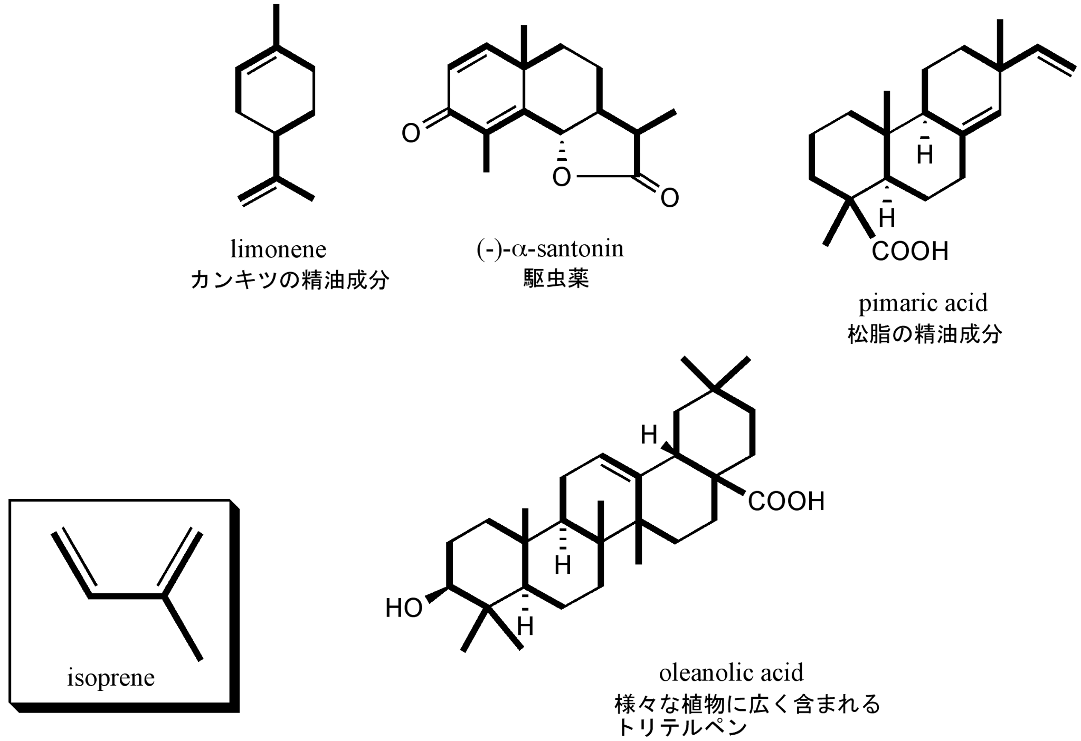
４．イソプレノイド(1)
イソプレン則

Slide 3
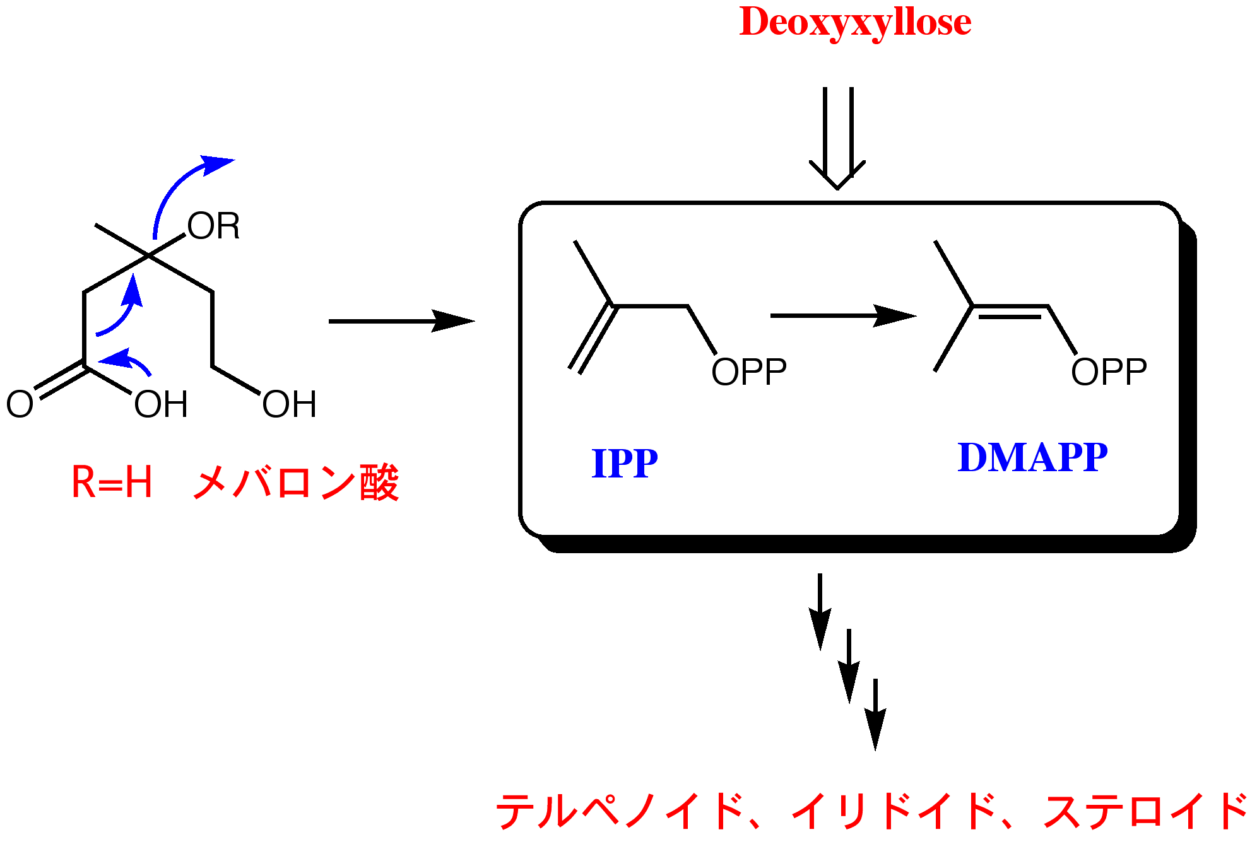
４．イソプレノイド(2)
イソプレノイド生合成前駆体：IPP & DMAPP
イソペンテニルピロリン酸
ジメチルアリルピロリン酸

Slide 4
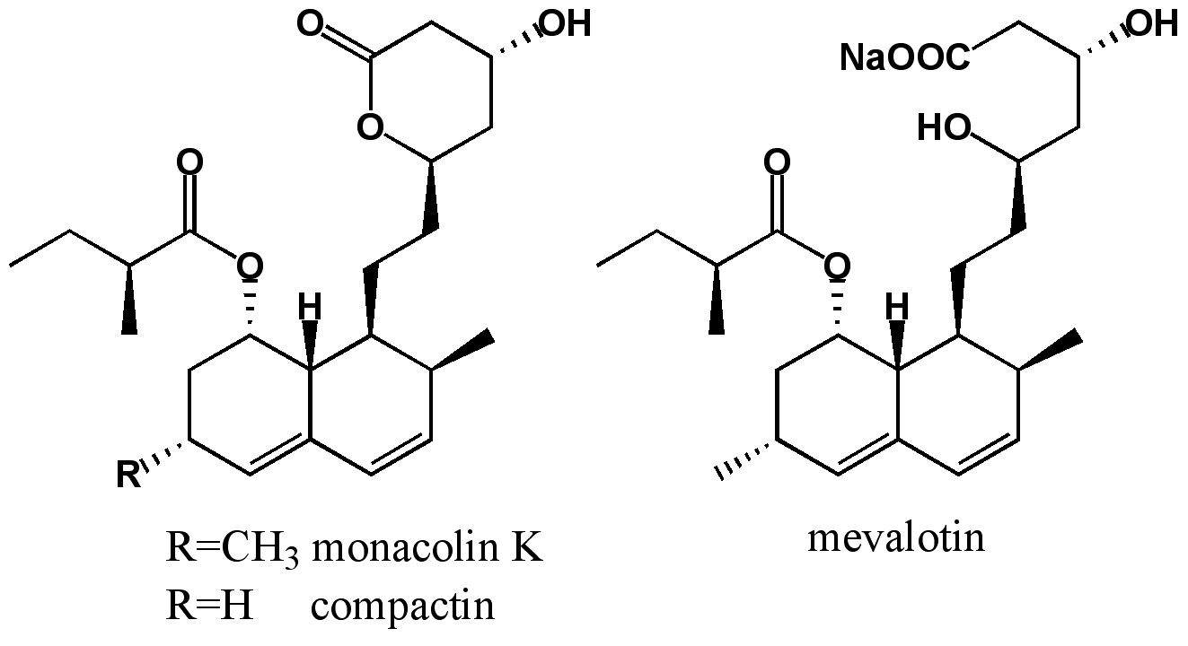
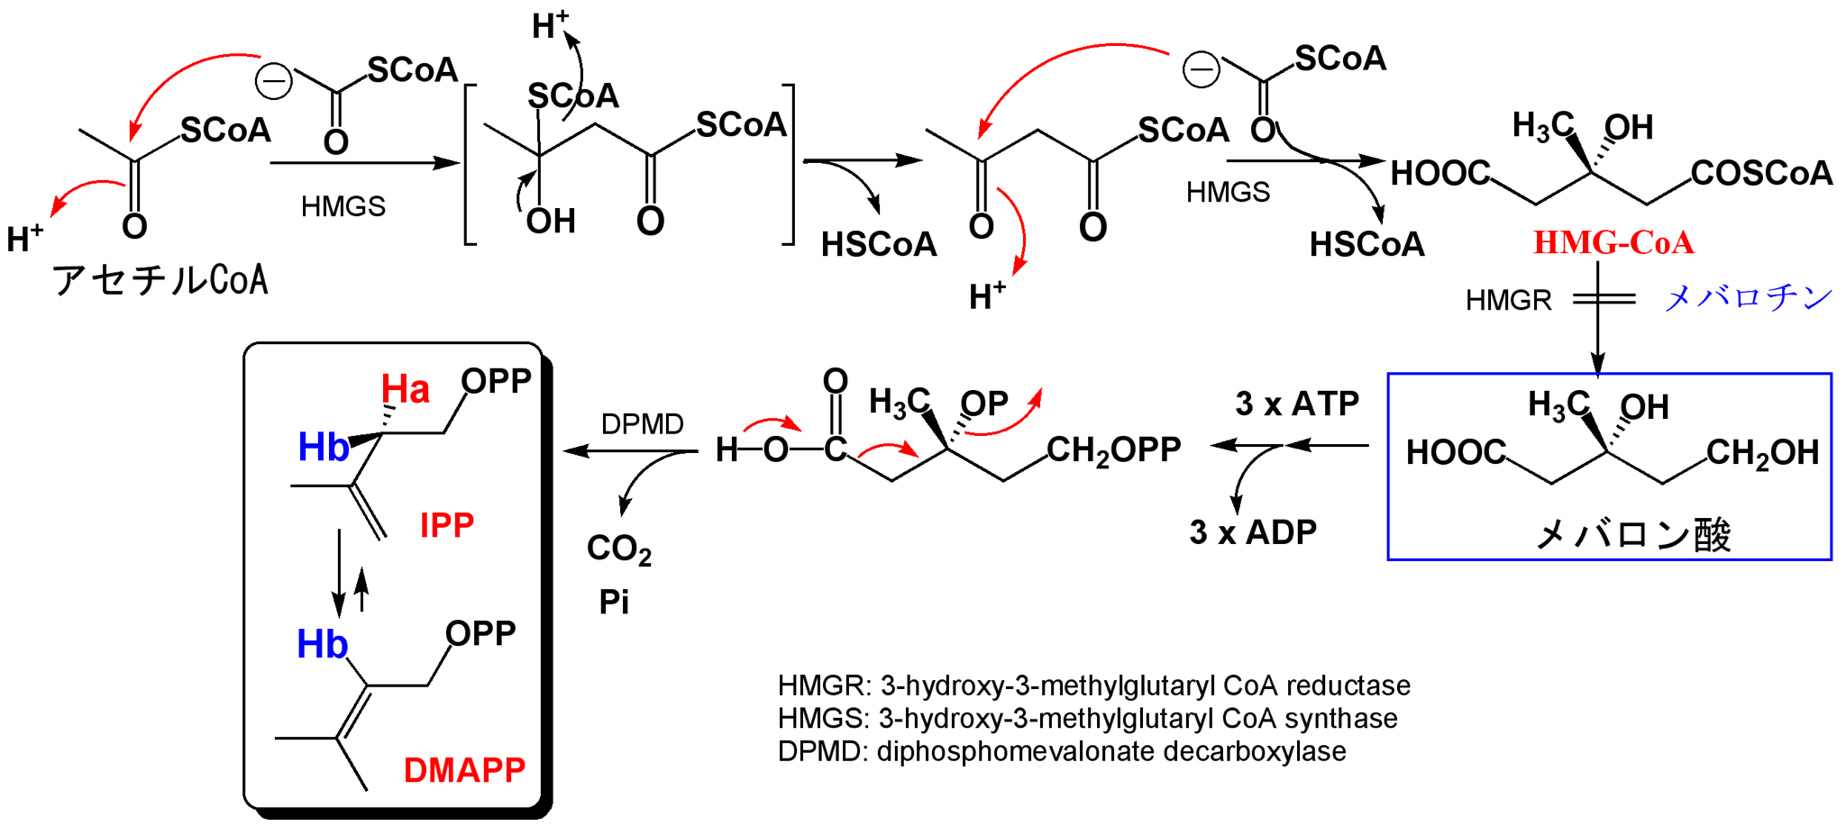
４．イソプレノイド(3)
抗脂血薬
IPP・DMAPP：MVA経路＆Deoxyxylulose経路
１．メバロン酸からIPP・DMAPPの生合成

Slide 5
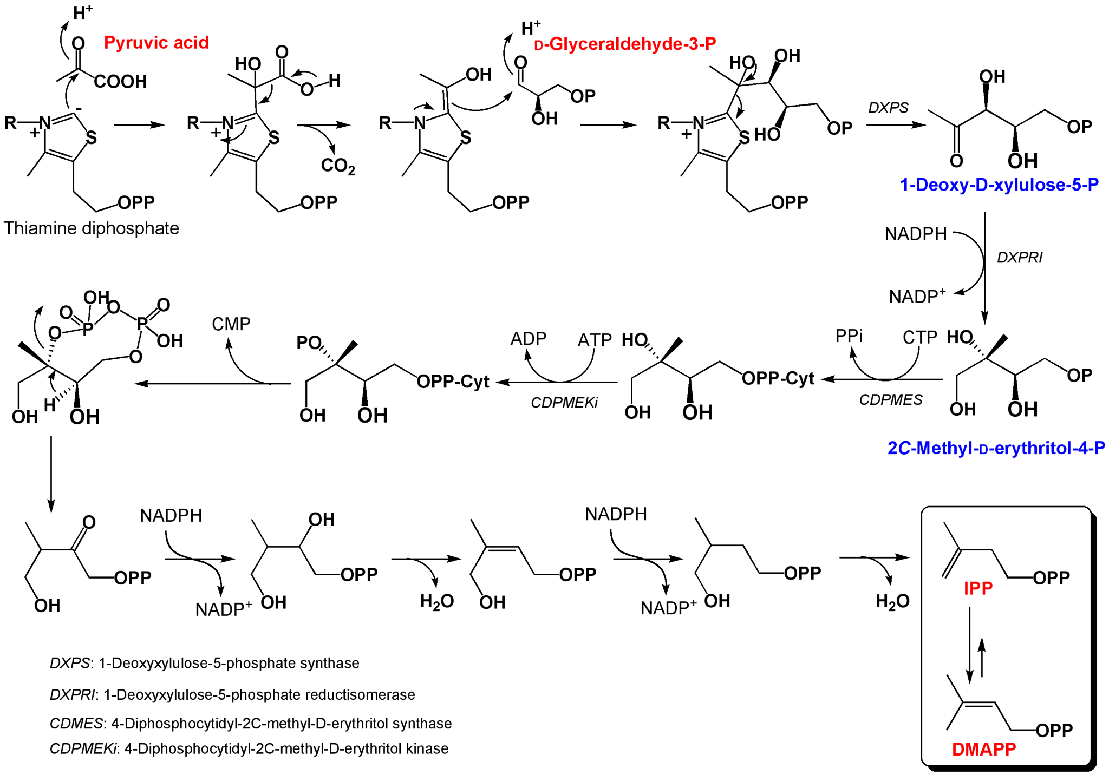
４．イソプレノイド(4)
２．デオキシキシルロースからIPP・DMAPPの生合成

Slide 6
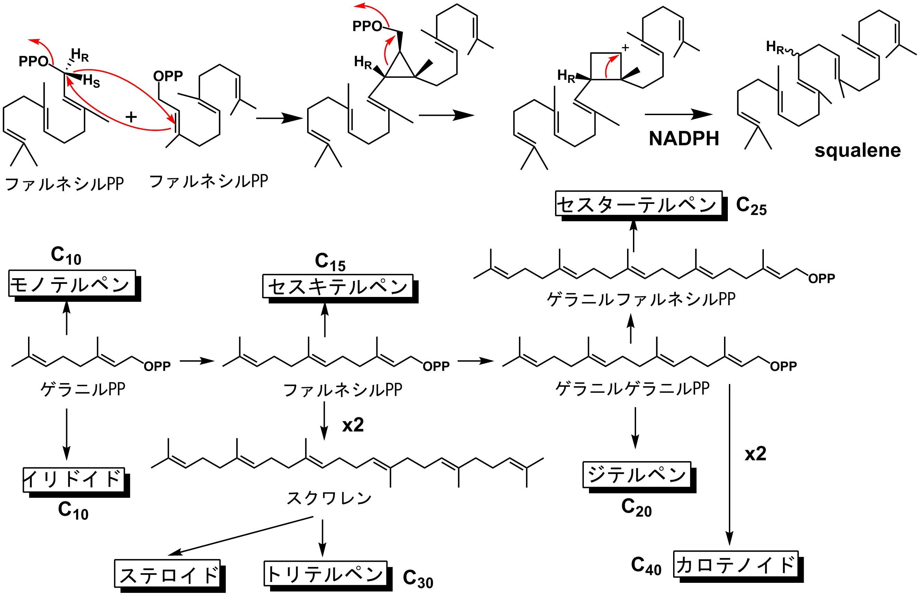
４．イソプレノイド(5)
各種イソプレノイドの生合成外観

Slide 7
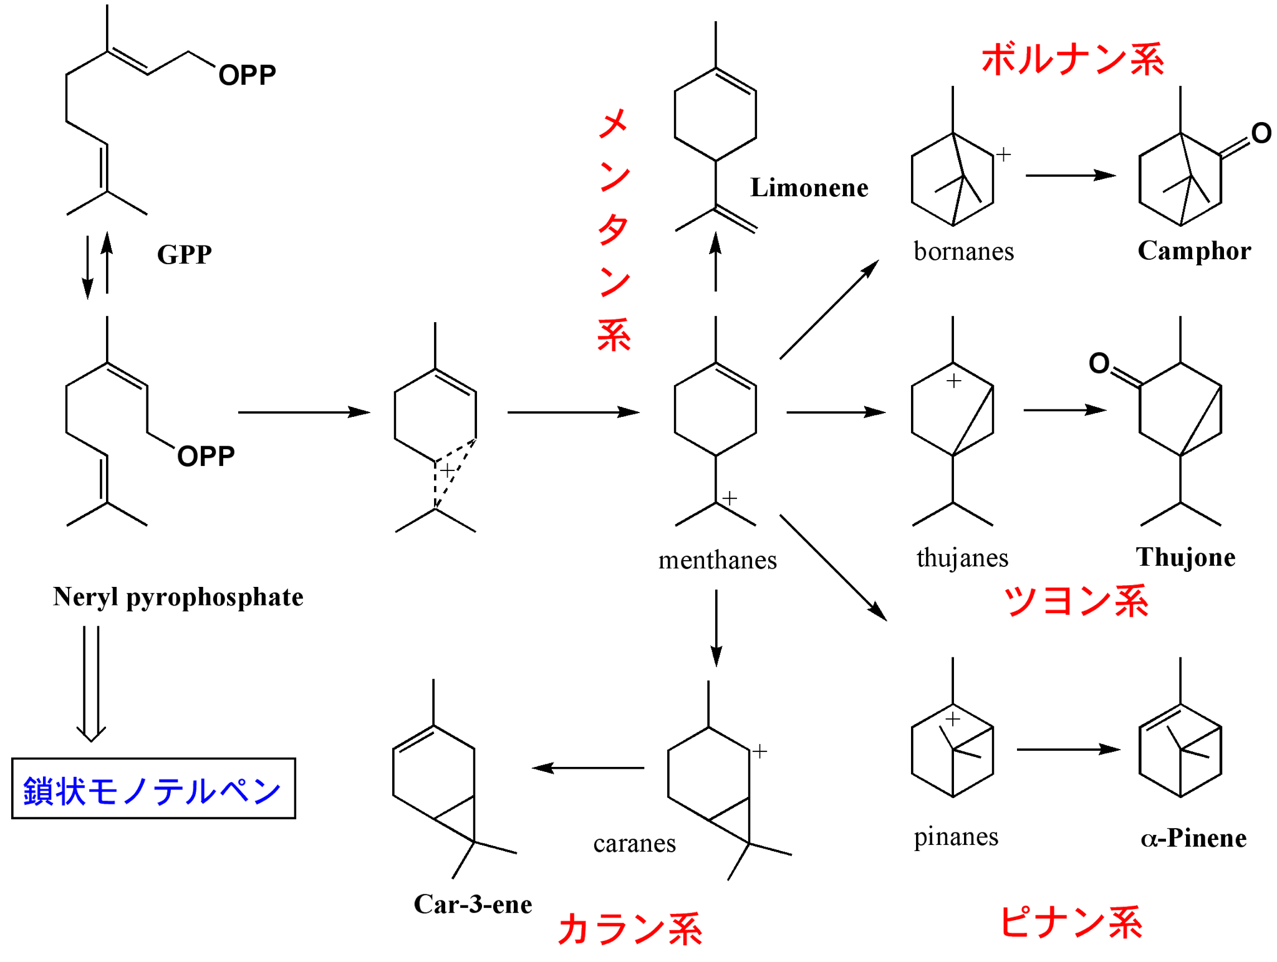
４．イソプレノイド(6)
4-1．モノテルペノイド
環状中間体

Slide 8
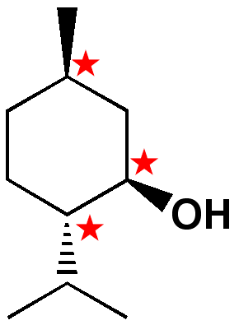
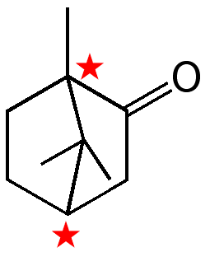
４．イソプレノイド(7)
4-1-2．環状モノテルペノイド
1) メンタン型
(−)-メントール
シソ科ハッカArctium lappa の精油成分
理論的に８個の異性体あり
(−)-リモネン
ミカン科カンキツ属 の精油成分
炭化水素、溶剤として利用
1,8-シネオール（ユーカリ油）
2) ピナン型
α-ピネン
松脂の精油（テレビン油）成分
ペオニフロリン
ボタン科シャクヤク（芍薬）
3) ボルナン型
(+)-カンフル
クスノキの精油（樟脳油）成分
２個の異性体

Slide 9
４．イソプレノイド(8)
4-1-3．変形モノテルペノイド
環状中間体を経ない
イリドイド（広義）
1) イリドイド型（狭義）
ゲニポシド
アカネ科クチナシの実（サンシシ）
ロガニン
ミズキ科サンシュユの実（山茱萸）ほか
モノテルペンインドールアルカロイド
の前駆体

Slide 10
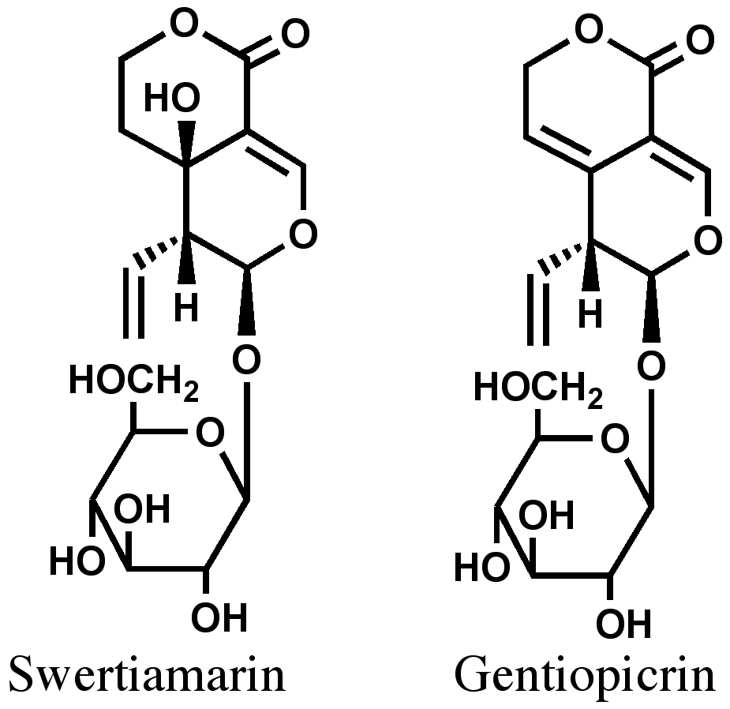
４．イソプレノイド(9)
2) セコイリドイド型(1)
リンドウ科に多い！
スウェルチアマリン
センブリSwertia japonicaの全草
苦味配糖体
ゲンチオピクロシド
Gentiana luteaの根・根茎
（ゲンチアナ）
トウリンドウG. scabraの根・根茎
（リュウタン）

Slide 11
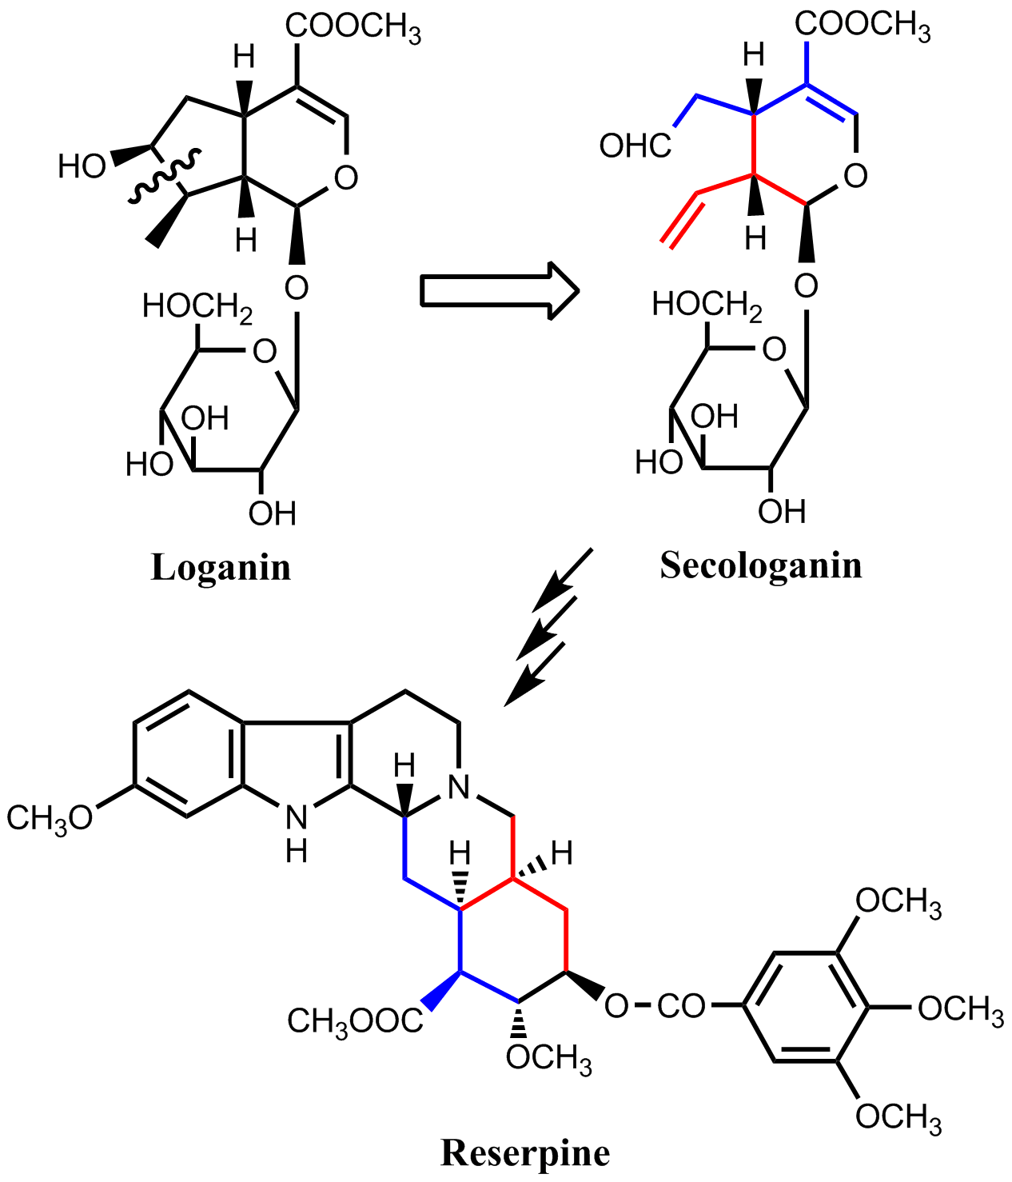
４．イソプレノイド(10)
2) セコイリドイド型(2)
セコロガニンはモノテルペンインドール
アルカロイドの生合成前駆体である
モノテルペンインドールアルカロイドの多い植物にはイリドイドも含まれる

Slide 12
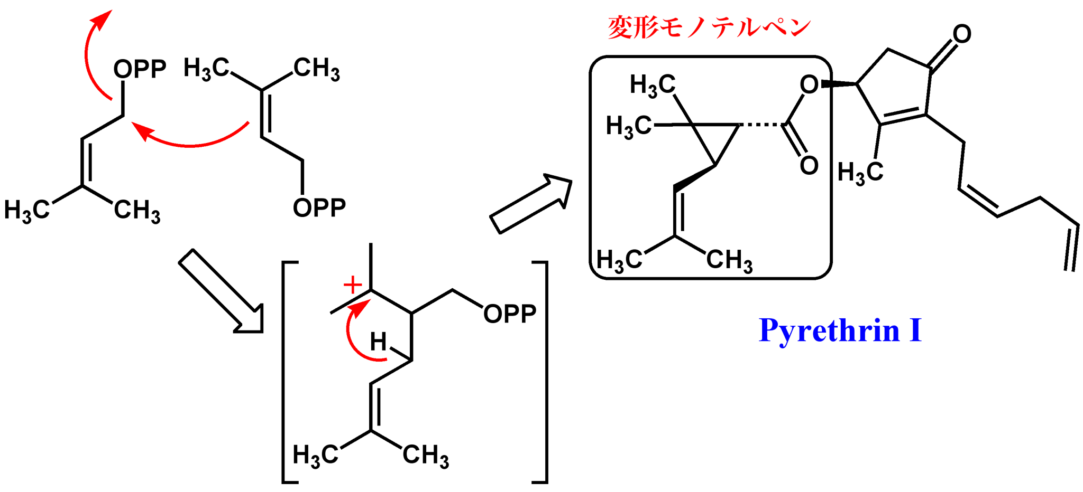
４．イソプレノイド(11)
4-1-3．変形モノテルペノイド（続）
4) その他の変形モノテルペノイド
ピレトリン
Chrysanthemum cinerariaefoliumの花
（除虫菊）

Slide 13
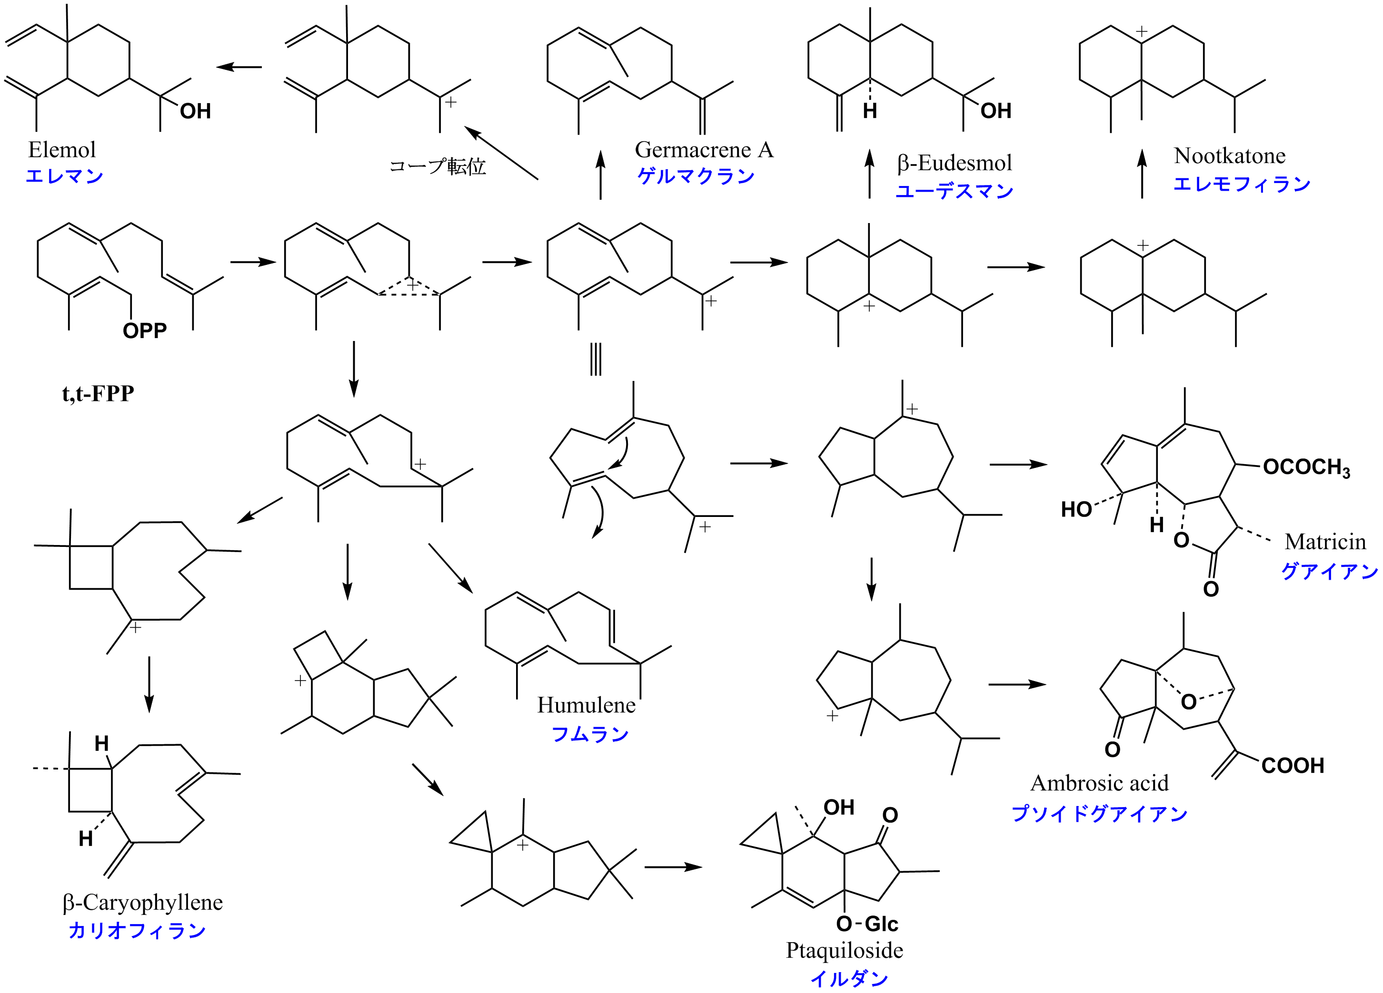
４．イソプレノイド(12)
4-2．セスキテルペノイド(1)
環状中間体

Slide 14
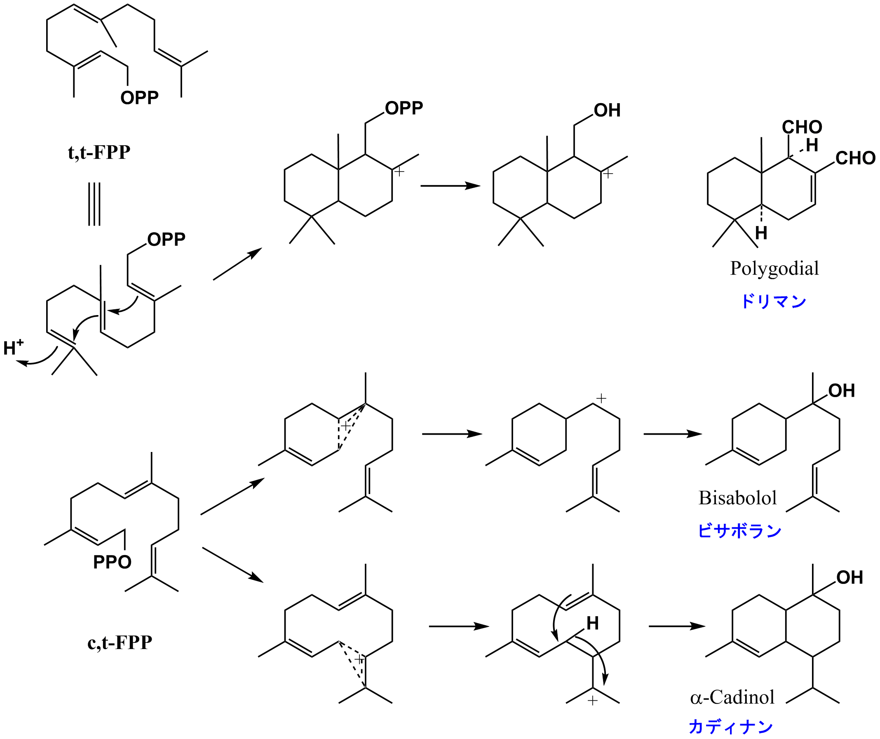
４．イソプレノイド(13)
4-2．セスキテルペノイド(2)

Slide 15
４．イソプレノイド(14)
4-2-2．環状セスキテルペノイド
2) カディナン
ゴシポール
綿実油 ナフタレン二量体
アルテミシニン
キク科クソニンジンArtemisia annua
抗マラリア薬
アルテミシン
アルテミシニン生合成中間体
コリアミルチン
ツチン
ドクウツギ科ドクウツギ
Coriaria japonica
有毒成分
ＧＡＢＡ
アンタゴニスト
神経毒
ピクロトキシン
ツヅラフジ科Anamirta cocculus

Slide 16
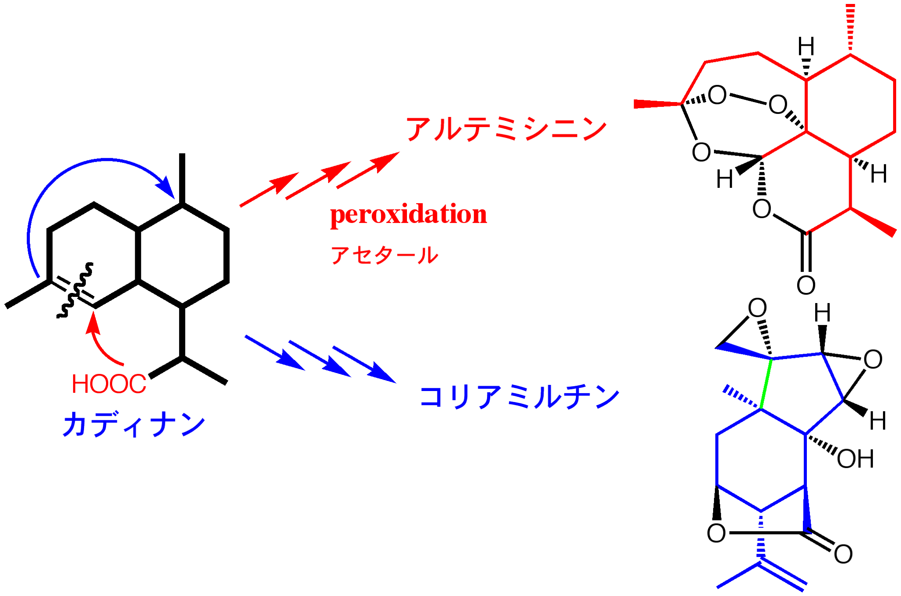
４．イソプレノイド(15)

Slide 17
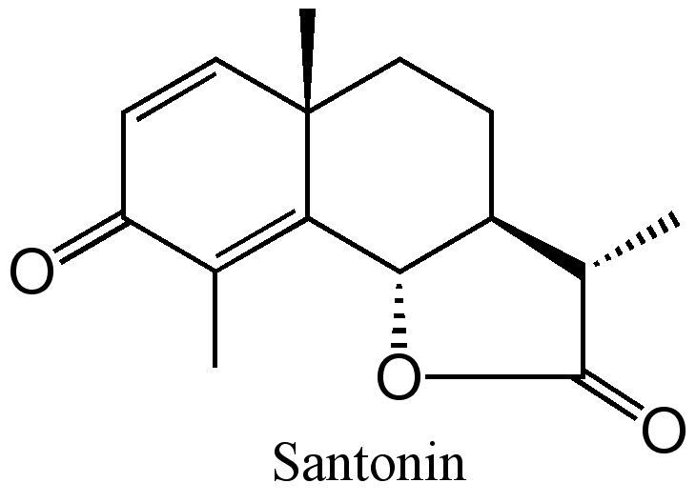
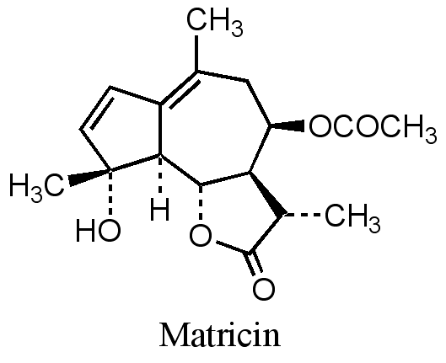
４．イソプレノイド(16)
4) オイデスマン
α-サントニン
キク科Artemisia cina
A. kurramensis
A. monogyma ミブヨモギ
京都壬生で栽培
駆虫薬
7) グァイアン
マトリシン
キク科カミツレMatricaria chamomille
精油中の成分
欧州原産の代表的ハーブ

Slide 18
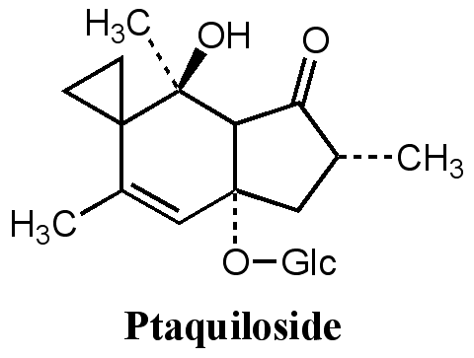
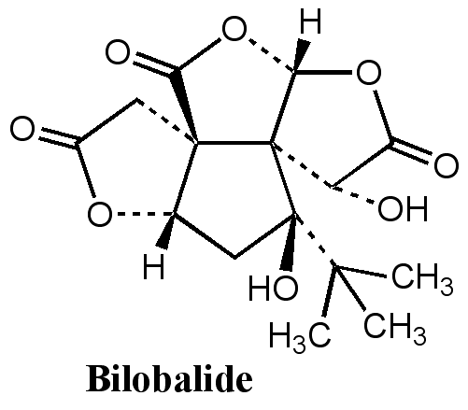
４．イソプレノイド(17)
10) イルダン
プタキロサイド
シダ類に多いセスキテルペン
イノモトソウ科ワラビ（山菜）
発ガン物質
あく抜きで分解し失活
不安定：シクロプロパンがスピロ結合
12) その他
ビロバライド
Gingko ← Ginkyo
イチョウ科イチョウGinkgo biloba
イチョウ葉エキス：EGb761（独シュワベ社）
生合成は不詳、ジテルペンのギンコライドから派生？

Slide 19
天 然 物 化 学 8
各論４：イソプレノイド経路で生合成される化合物２
ジテルペン、トリテルペン
木下 武司

Slide 20
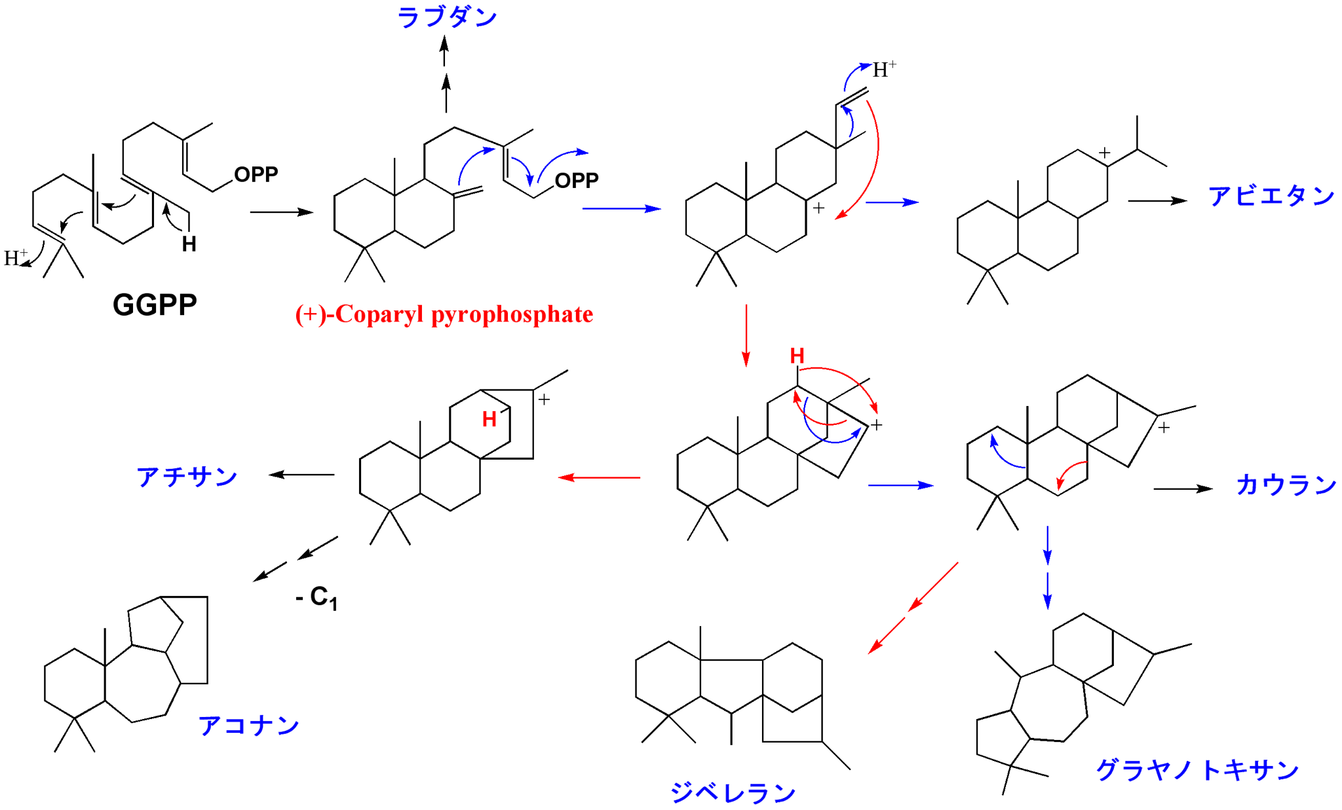
４．イソプレノイド(18)
4-3．ジテルペノイド
4-3-1．ラブダン型ジテルペノイド
ラブダン系列

Slide 21
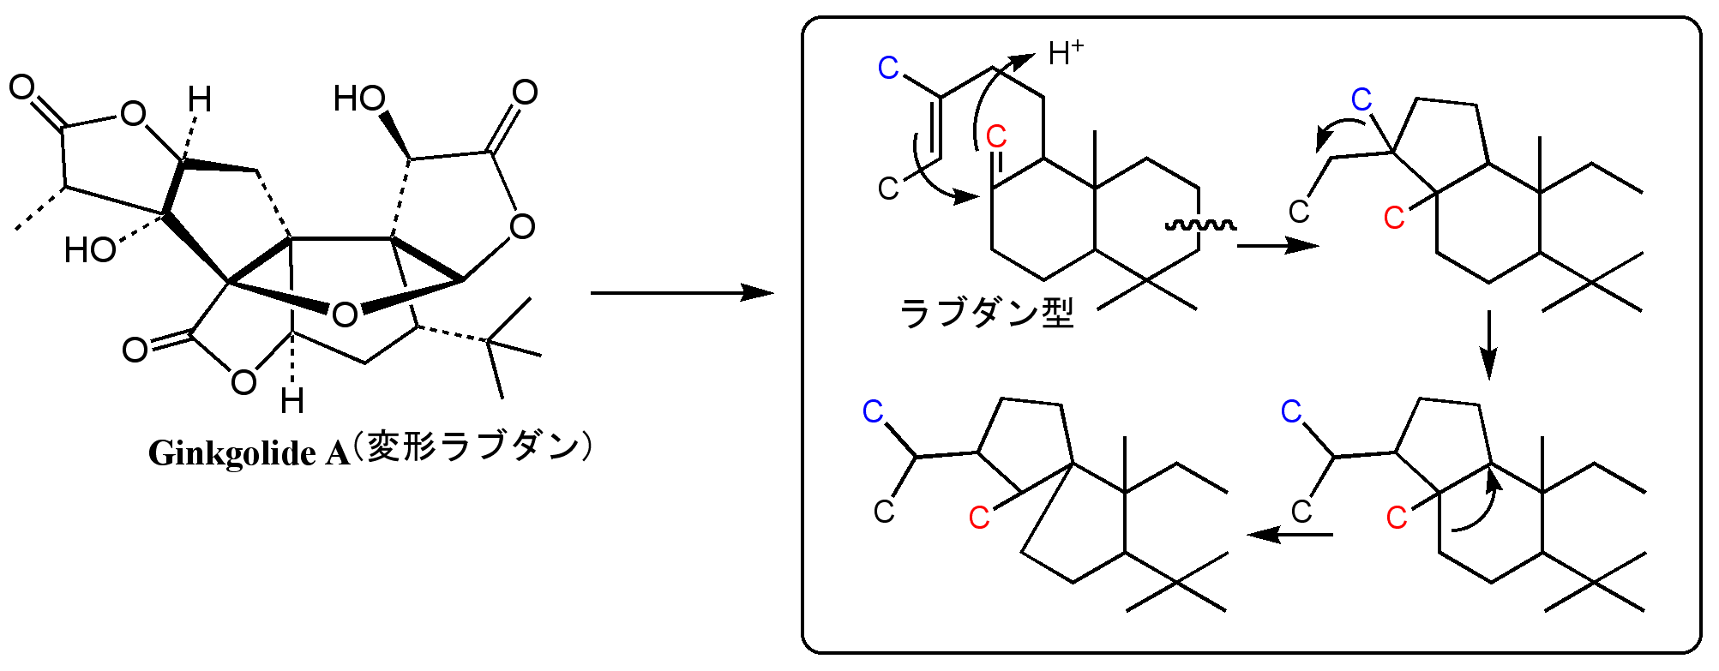
４．イソプレノイド(19)
1) ラブダン型
イチョウ葉エキスEGb761の活性成分の１つ
PAFアンタゴニスト作用
脳血流を増大 → 認知症予防
変形ラブダン
ギンコライド

Slide 22
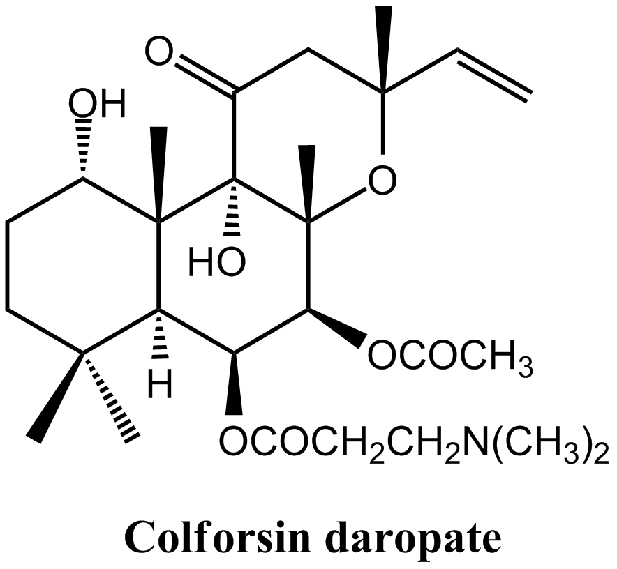
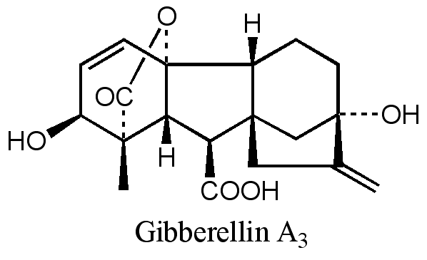
４．イソプレノイド(20)
フォルスコリン
コルホルシン•ダロパート
心不全治療薬
2) アビエタン型 3)ピマラン型
松脂の成分
生薬ロジンの主成分
アビエチン酸 ピマル酸
4) カウラン型
キク科Stevia rebaudianaの葉
甘味成分、天然甘味料
ステビオシド
5) ジベレラン型
ジベレリン
植物ホルモンの一種
黒沢英一：イネ馬鹿苗病菌毒素として発見
藪田貞治郎・住木諭介：精製、結晶化
種子の発芽、休眠解除、細胞伸長
岸光夫：種無しブドウの作成
（→ジベレリン処理の農業への応用）

Slide 23
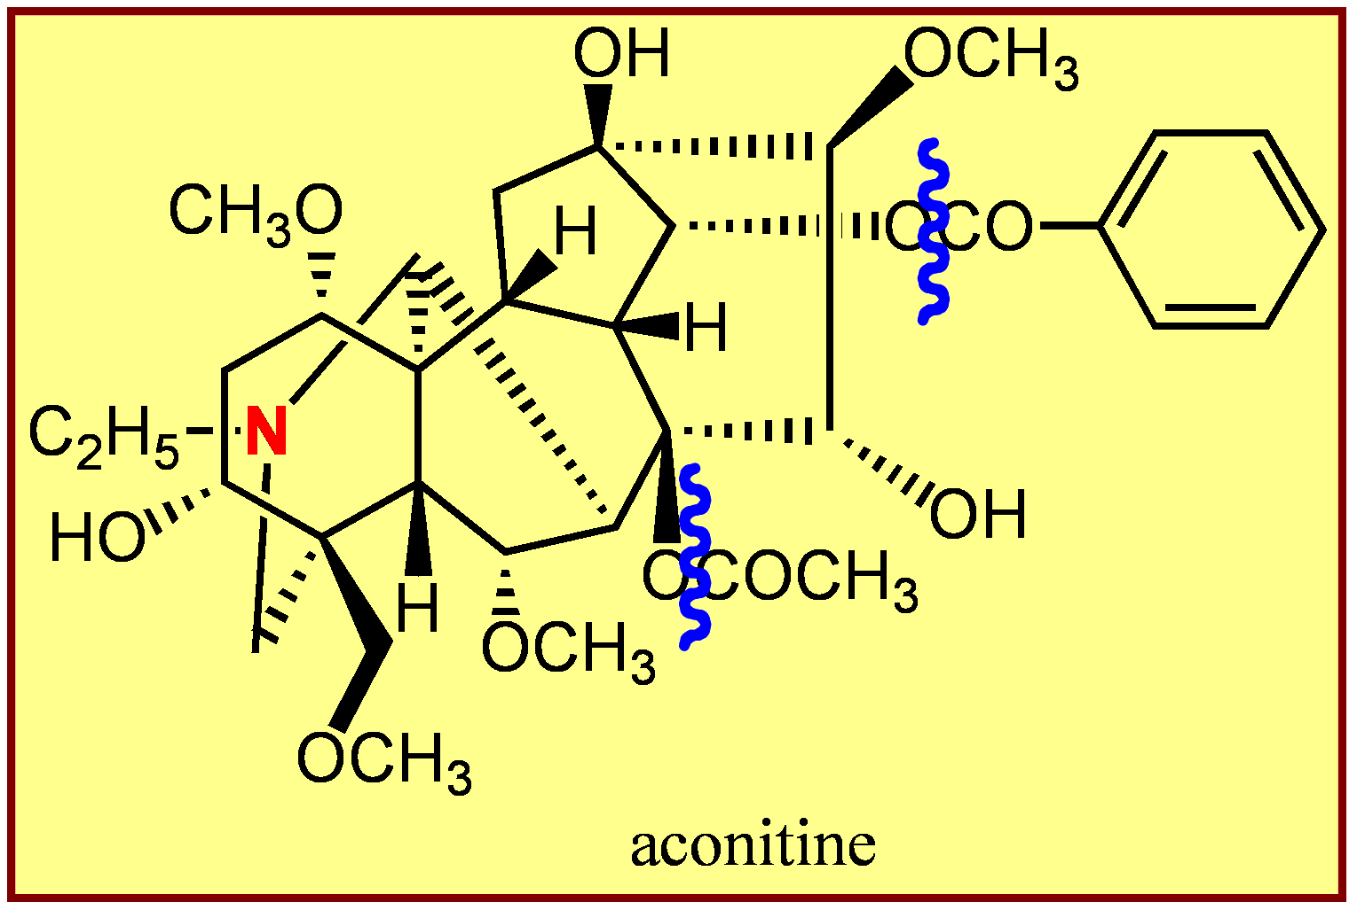
４．イソプレノイド(21)
6) グラヤノトキサン型
グラヤノトキシン
ツツジ科植物の有毒成分
アセビPieris japonica
アセボトキシンⅠ、Ⅱ、Ⅲ
7) その他（アコナン型）
アコニチン
キンポウゲ科トリカブト属の有毒成分
プソイドアルカロイド
ジテルペン骨格（アコナン）＋ＮＨ_{３}

Slide 24
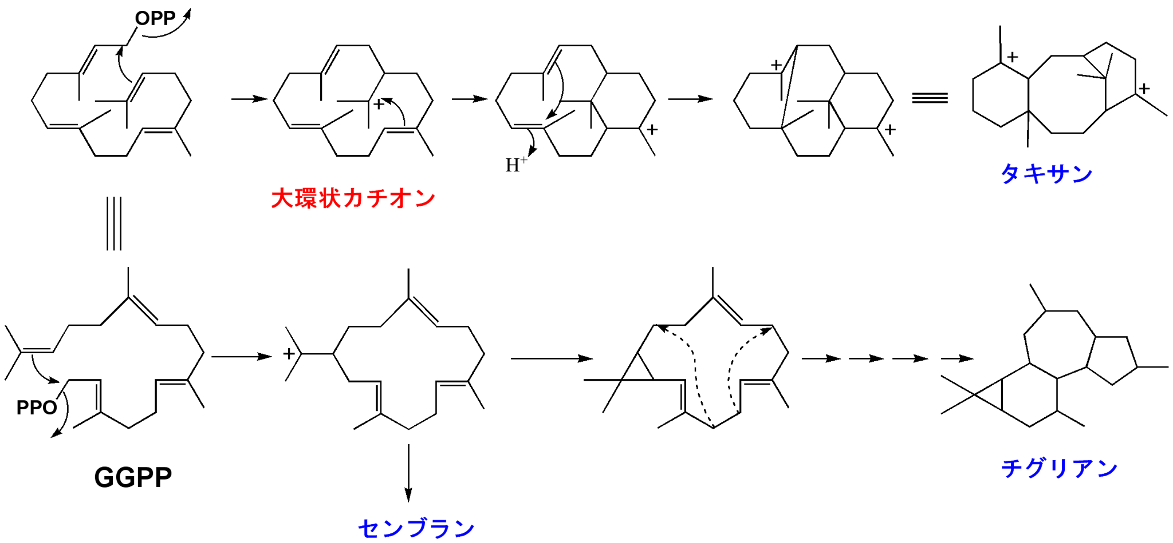
４．イソプレノイド(22)
4-3-3．センブラン型ジテルペノイド
センブラン系列

Slide 25
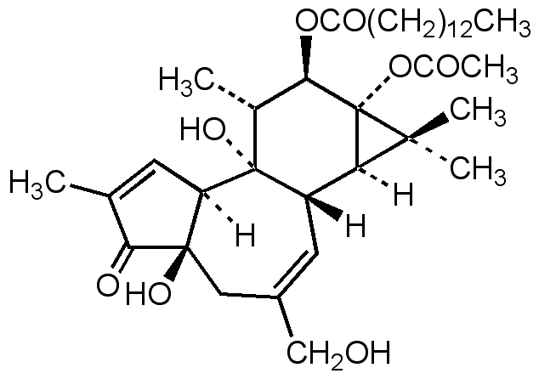
４．イソプレノイド(23)
２) チグリアン型
フォルボールエステル
ＴＰＡ：発ガンプロモーター作用
トウダイグサ科ハズCroton tiglium種子

Slide 26
４．イソプレノイド(24)
４) タキサン型
タキソール
（パクリタキセル）
抗腫瘍薬：
抗ガン化学療法の主力薬剤
イチイ科Taxus brevifolia樹皮より発見
イチイ属Taxus spp.に広く含まれる
微小管蛋白の重合を促進
↓
微小管の安定化･過剰形成
↓
紡錘体の機能を阻害

Slide 27
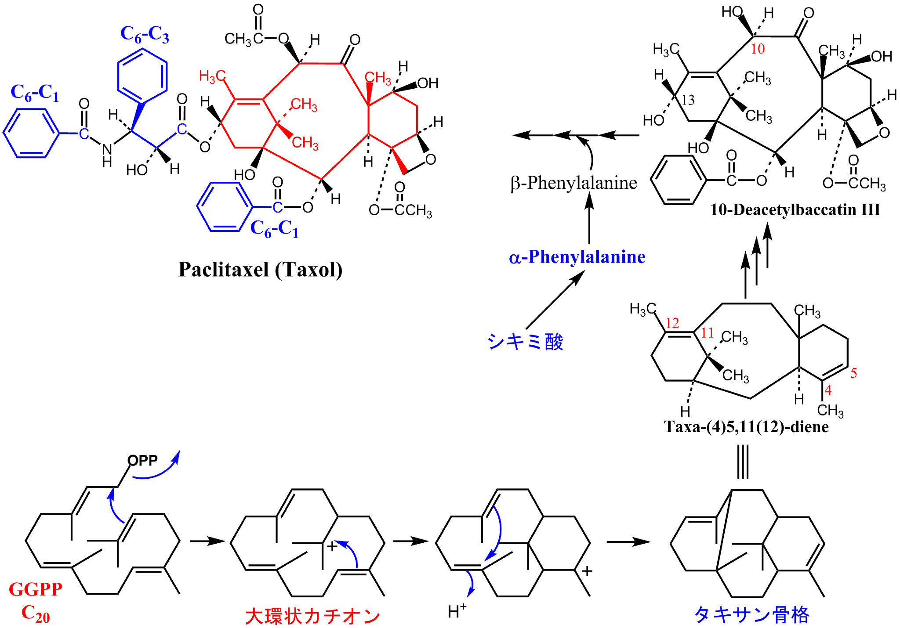
パクリタキセル（タキソール）の生合成
パクリタキセルの基本母核はジテルペン、側鎖置換基はシキミ酸由来である！

Slide 28
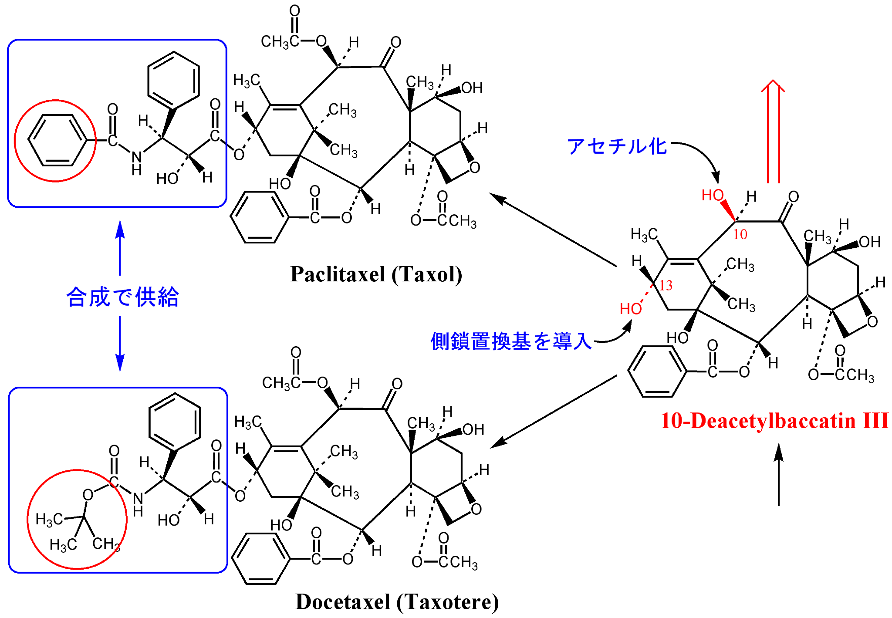
抗がん薬パクリタキセルは半合成で調製される
新規タキサン系抗腫瘍薬
創製の可能性
天然型
パクリタキセル
非天然型
セイヨウイチイ葉より抽出
Taxus baccata
ドセタキセル

Slide 29
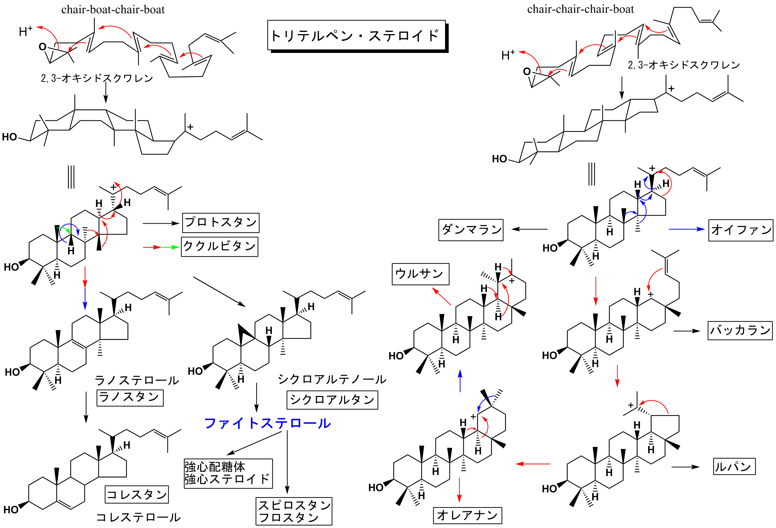
プロトスタン系列
ダンマラン系列
バックボーン転位
ステロイド

Slide 30
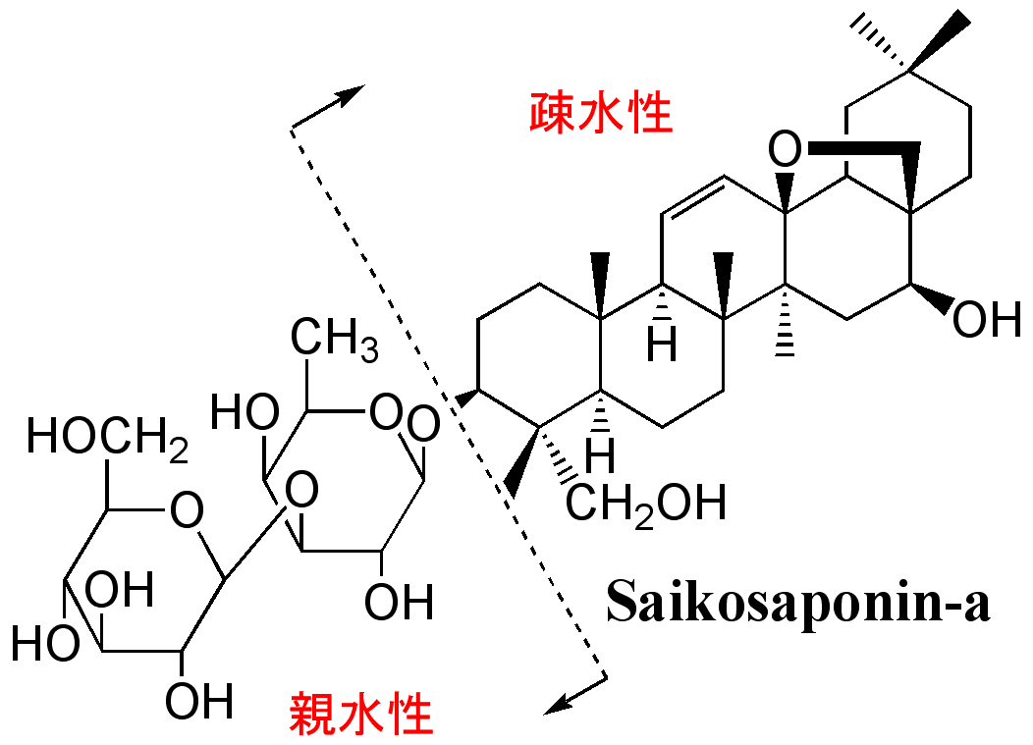
４．イソプレノイド(26)
トリテルペノイドサポニン
トリテルペンは配糖体として存在するものが多い！

Slide 31
４．イソプレノイド(27)
4-5．トリテルペノイド
4-5-2．ダンマラン系列四環性トリテルペノイド
1)ダンマラン型四環性トリテルペノイド
(1) ニンジン
ウコギ科オタネニンジンPanax ginseng
ギンセノシドRG₁ほか
ダンマラン＞＞＞オレアナン
チクセツニンジン
ウコギ科トチバニンジンP. japonicus
チクセツサポニン
ダンマラン＜＜＜オレアナン
(2) タイソウ
クロウメモドキ科ナツメの果実
ダンマラン系サポニン
(3) タクシャ
オモダカ科サジオモダカの塊茎
ダンマラン系トリテルペン

Slide 32
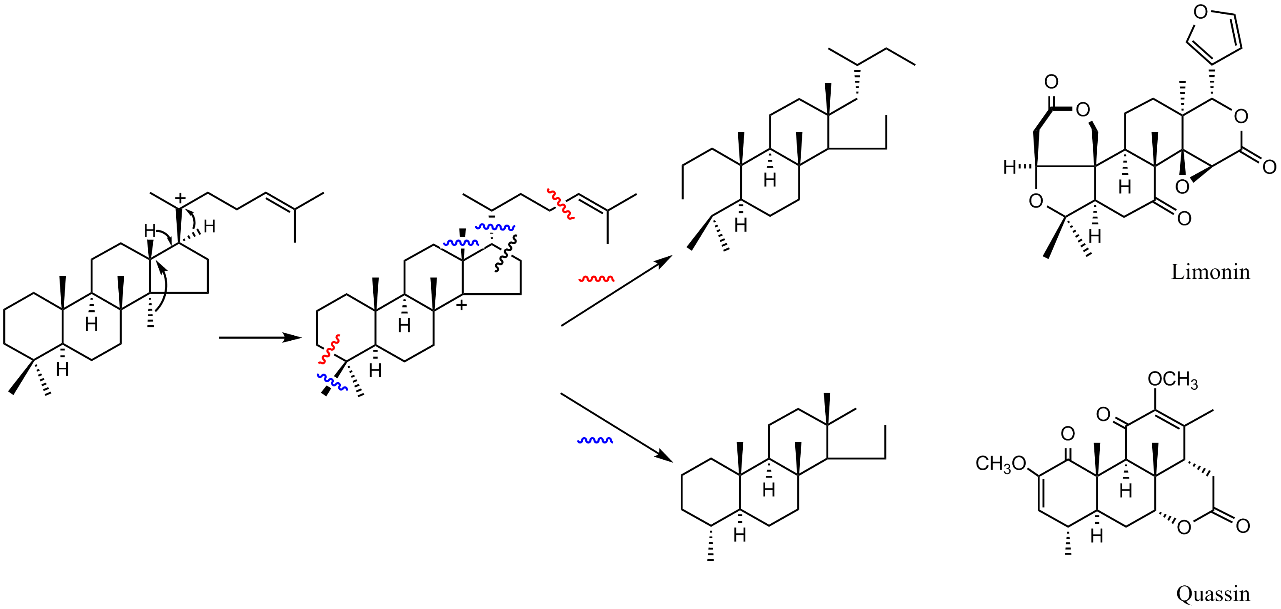
４．イソプレノイド(28)
３)変形トリテルペノイド
(1) リモノイド
ミカン科ダイダイCitrus aurantium（橙皮）
(2) カシノイド
ニガキ科ニガキPicrasma quassioides（苦木）
リモノイド
ダンマラン
カシノイド

Slide 33
４．イソプレノイド(29)
4-5-3．ダンマラン系列五環性トリテルペノイド
(1) サイコ
セリ科ミシマサイコの根
サイコサポニン
オレアナン系サポニン
(2) カンゾウ
マメ科Glycyrrhiza属の根・ストロン
G. uralensis（漢薬）、G. glabra（西洋薬）
オレアナン系サポニン グリチルリチン酸
酸性サポニン：３個のCOOH
(3) イレイセン
キンポウゲ科サキシマボタンヅルほかの根•根茎
オレアナン系サポニン
(4) モクツウ
アケビ科アケビほかのつる性茎
オレアナン系サポニン

Slide 34
４．イソプレノイド(30)
4-5-3．ダンマラン系列五環性トリテルペノイド
(5) キキョウ
キキョウ科キキョウPlatycodon grandiflora
オンジ
ヒメハギ科イトヒメハギPolygala tenuifolia
中国原産
去痰薬
セネガ
ヒメハギ科P. senega
北米原産
4-5-4．プロトスタン系列のトリテルペノイド
1) ラノスタン型
ラノステロール Lanosterol C₃₀
トリテルペンの一種
コレステロールの前駆体

Slide 35
４．イソプレノイド(31)
3) シクロアルタン型
(1) ショウマ
キンポウゲ科サラシナショウマ
シミゲノール
4) ククルビタン型
(1) ラカンカ
ウリ科Momordica grosvenori
モグロシド：ククルビタン系（甘味サポニン）

Slide 36
天 然 物 化 学 ９
各論４：イソプレノイド経路で生合成される化合物３
ステロイド、カロテノイド
木下 武司

Slide 37
ステロイド骨格

Slide 38
４．イソプレノイド(31)
4-6．ステロイド
4-6-1．ステロール
1) コレスタン
動物ステロイドの代表 コレステロール
2) エルゴスタン
エルゴステロール（プロビタミンＤ）
→ エルゴカルシフェロール
hμ. 担子菌に多い
3) スチグマスタン
植物ステロイドの代表
4-6-2．ステロイドサポニン
スピロスタン
フロスタン
ヤマノイモ科ヤマノイモ属（山薬）
アグリコン：ディオスゲニン
ステロイド剤製造原料
ユリ科 チモ、バクモンドウ、テンモンドウ

Slide 39
４．イソプレノイド(32)
4-6．ステロイド（続）
4-6-4．胆汁酸
(1) ゴオウ（牛黄）
ウシ科ウシの胆石
コール酸
デオキシコール酸
デヒドロコール酸
(2) ユウタン（熊胆）
クマ科Ursus arctos又はその他近縁動物の胆汁を乾燥したもの
ウルソデオキシコール酸
その他のステロイド
ヒユ科イノコズチ類（ゴシツ）
昆虫変態ホルモン作用
(1) ゴシツ（牛膝）
エクジソン（Ecdysone）

Slide 40
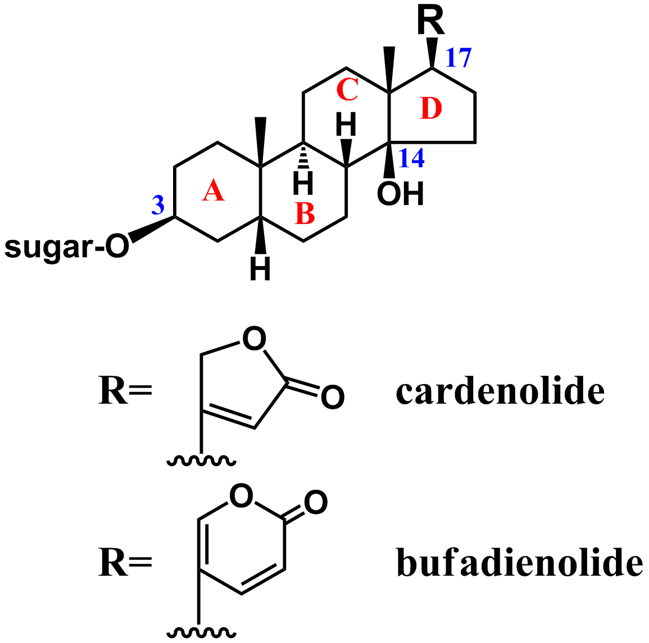
４．イソプレノイド(33)
4-6-5．強心配糖体及び関連ステロイド
構造活性条件
C/D: cis C-17: β
C-14: β

Slide 41
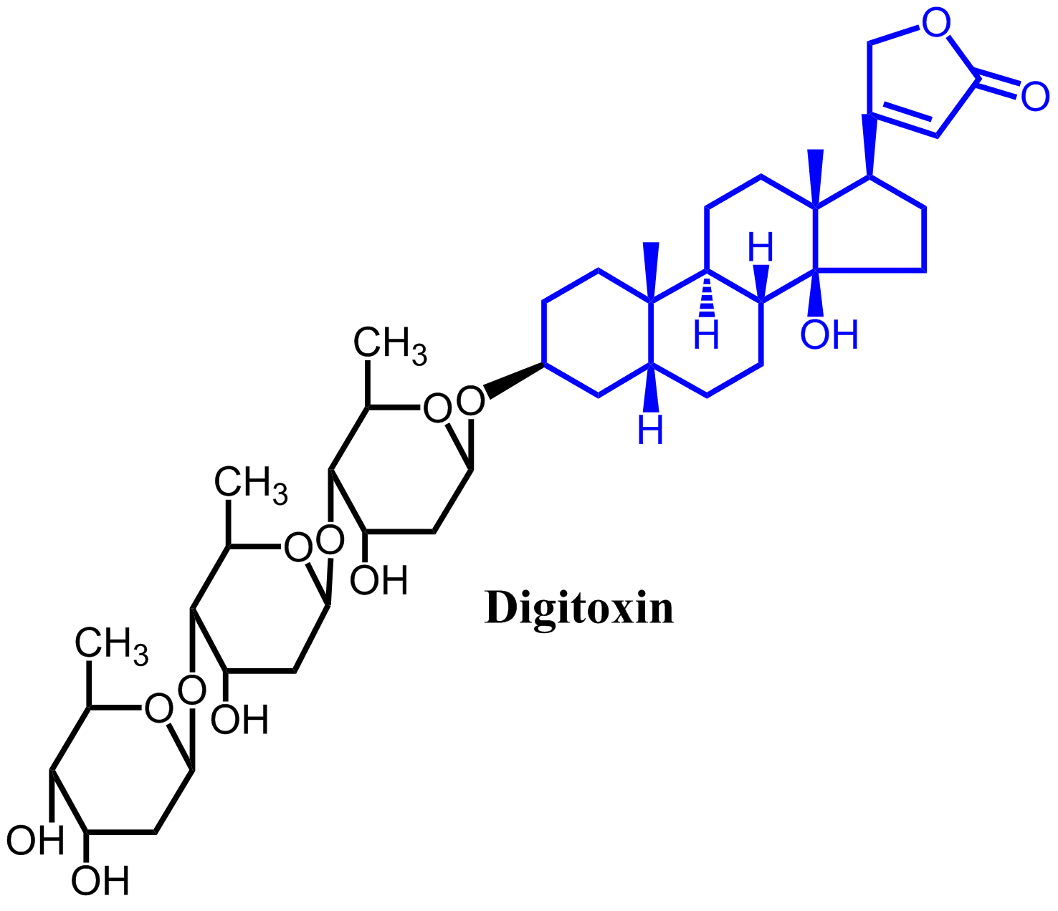
４．イソプレノイド(34)
1)カルデノリド
●ジギタリス
Digitalis purpurea
強心利尿薬
うっ血性心不全
Na⁺,Ka⁺-ATPase
を阻害する
ジギトキソース:2-デオキシ糖

Slide 42
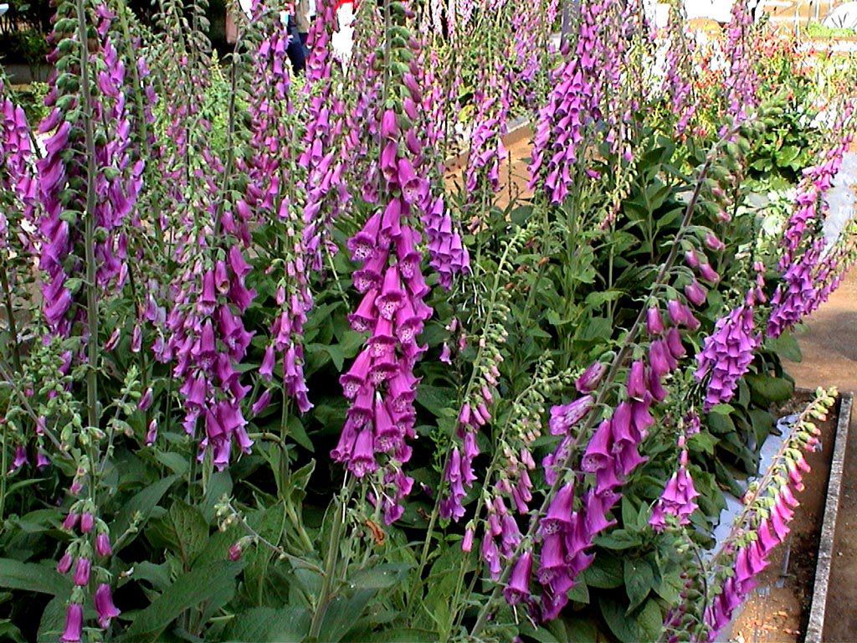
ジギタリスDigitalis purpurea

Slide 43
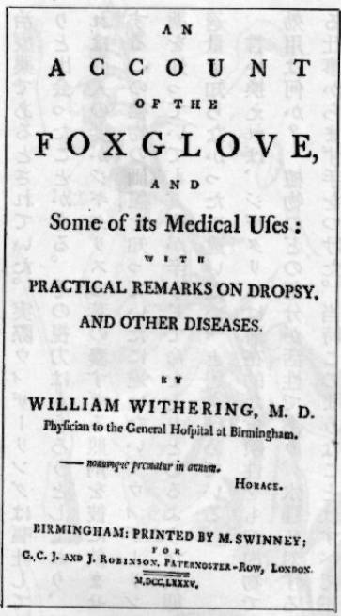
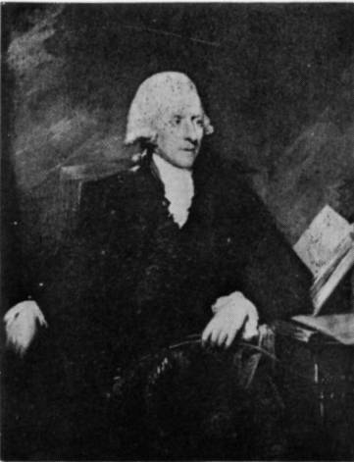
ジギタリスの発掘:民間療法より
●英国シュロップシャー州の民間薬
●重い水腫(Dropsy)の治療薬
うっ血性心不全
William Withering (1741-1799)

Slide 44
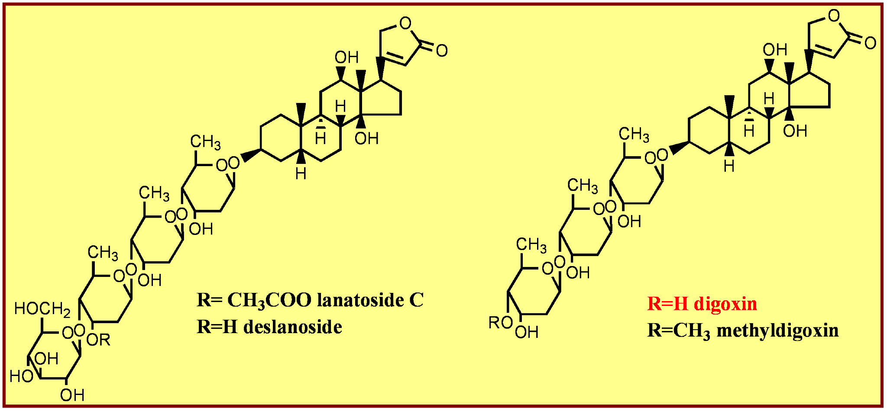
４．イソプレノイド(35)
●ケジギタリス
Digitalis lanata
ゴマノハグサ科(Scrophullariaceae)

Slide 45
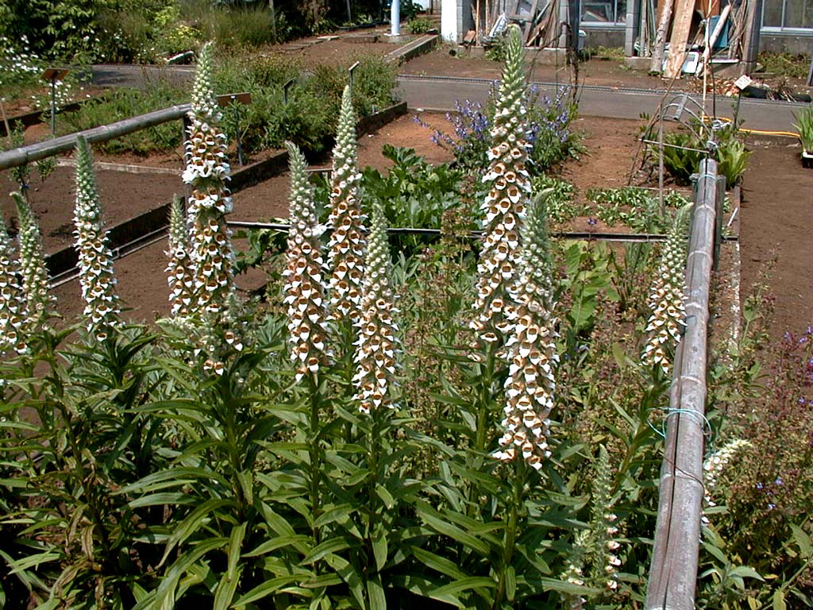
Digitalis lanata ケジギタリス

Slide 46
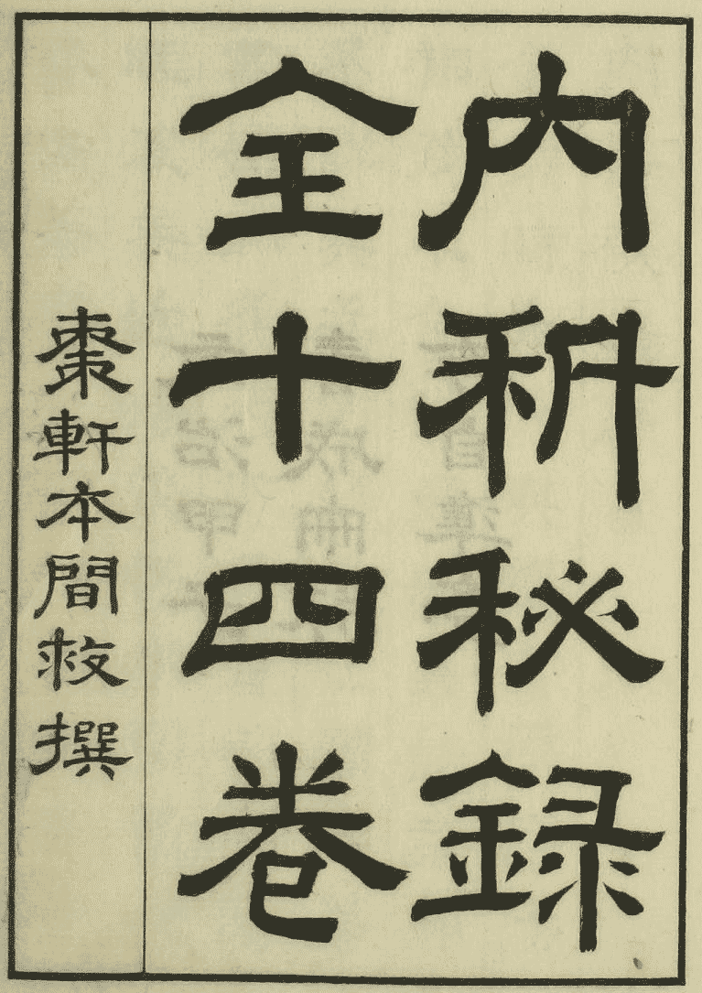
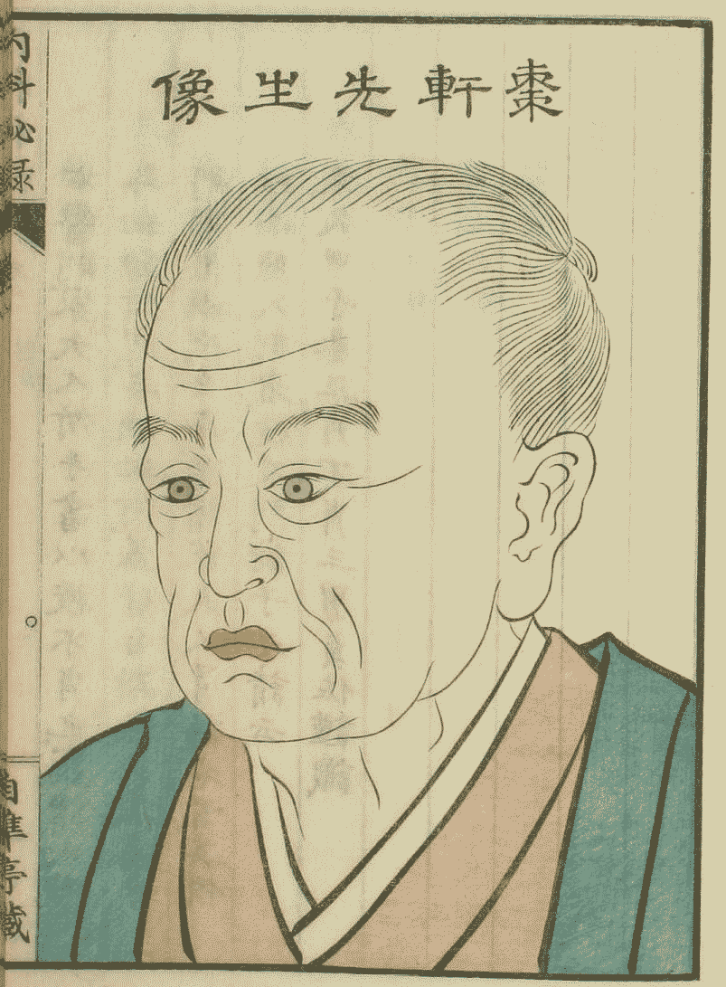
４．イソプレノイド(36)
早稲田大学図書館蔵本
本間棗軒(1804-1872)

Slide 47
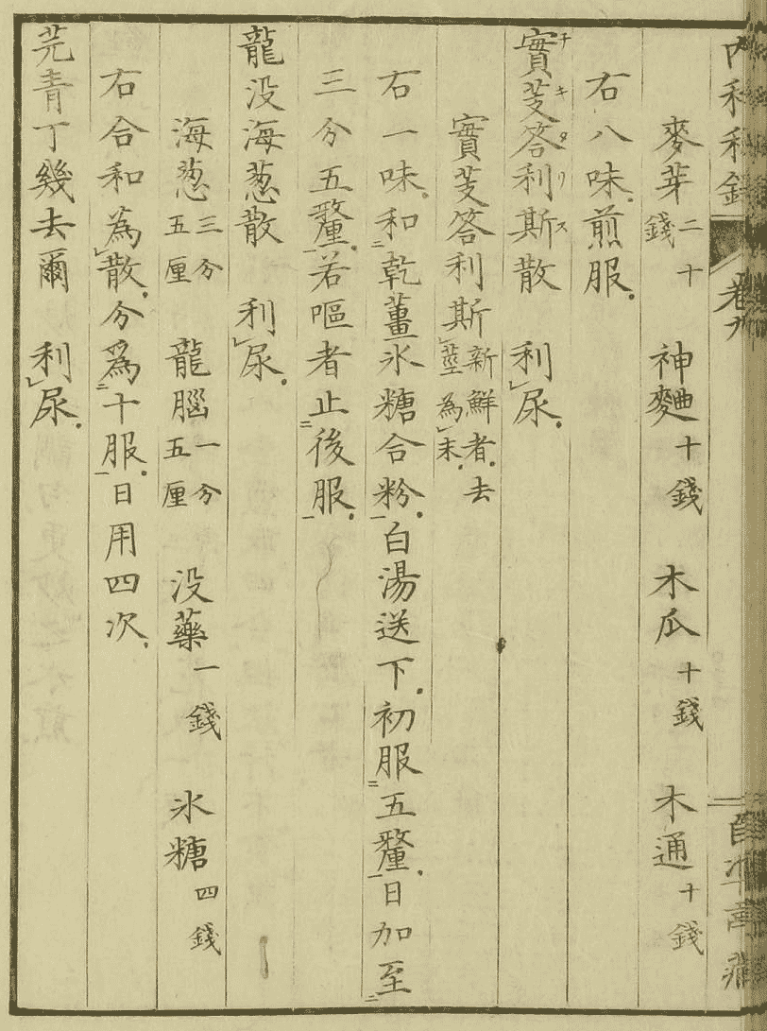
江戸時代後期
蘭方の台頭
⬇
明治:西洋医学

Slide 48
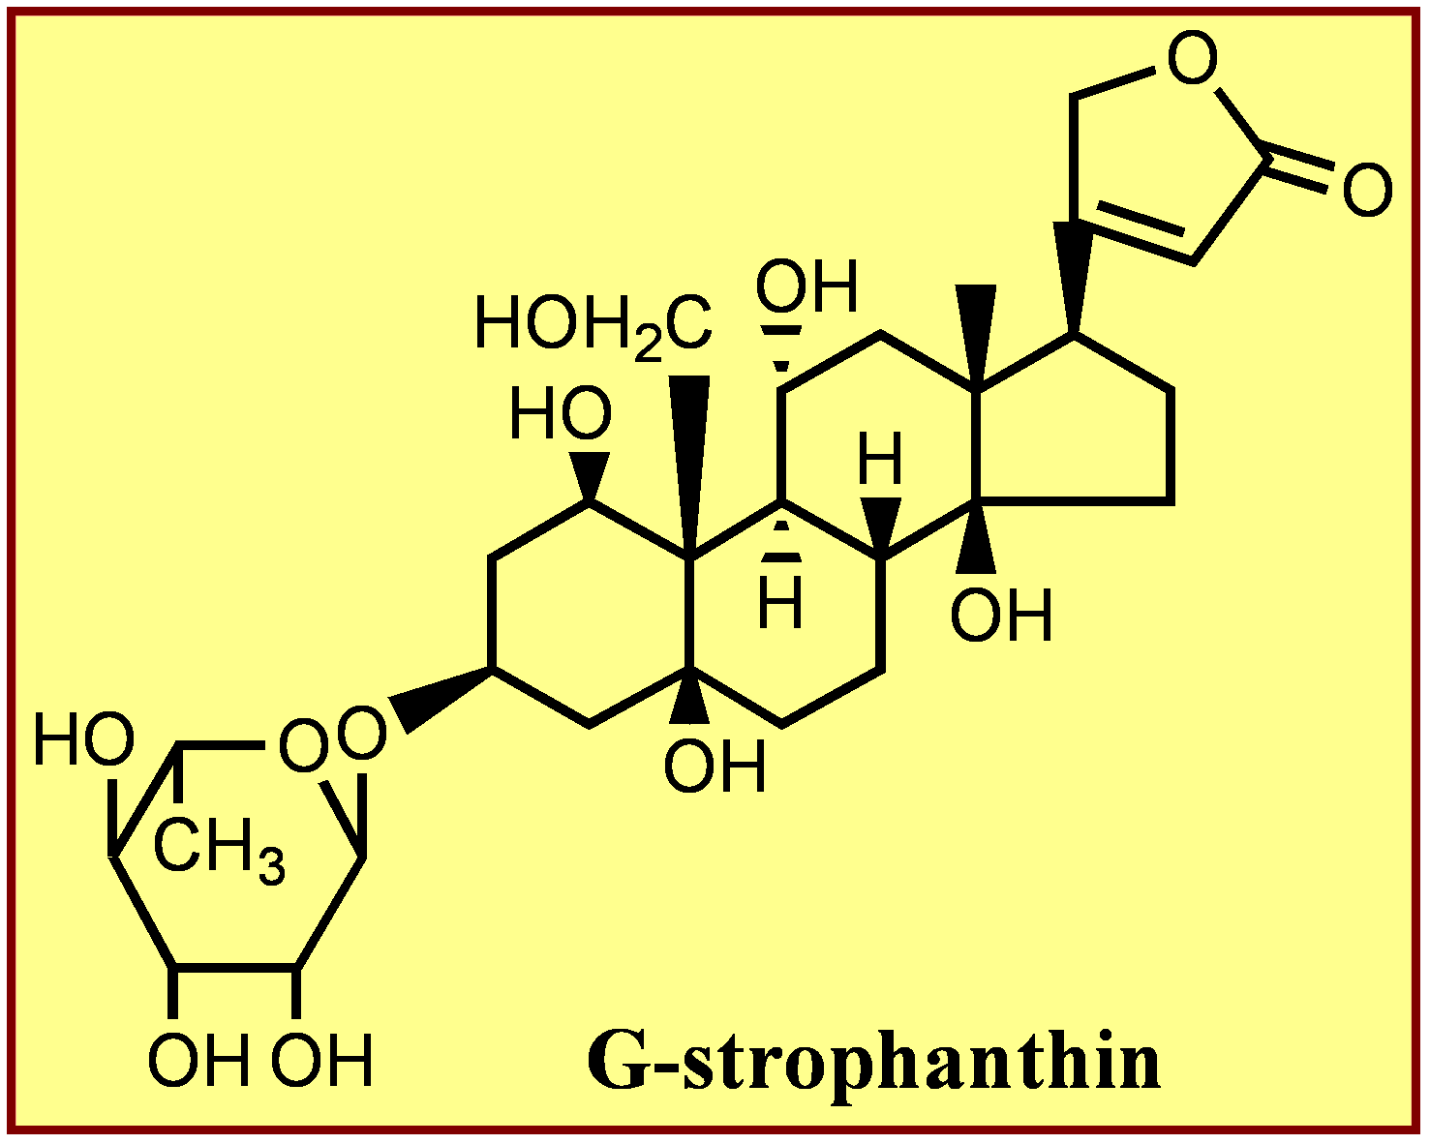
４．イソプレノイド(37)
●ストロファンツス
Strophanthus gratus
キョウチクトウ科(Apocynaceae)
東アフリカでは矢毒として
用いられた!
薬用植物ではなく有毒植物
であった！

Slide 49
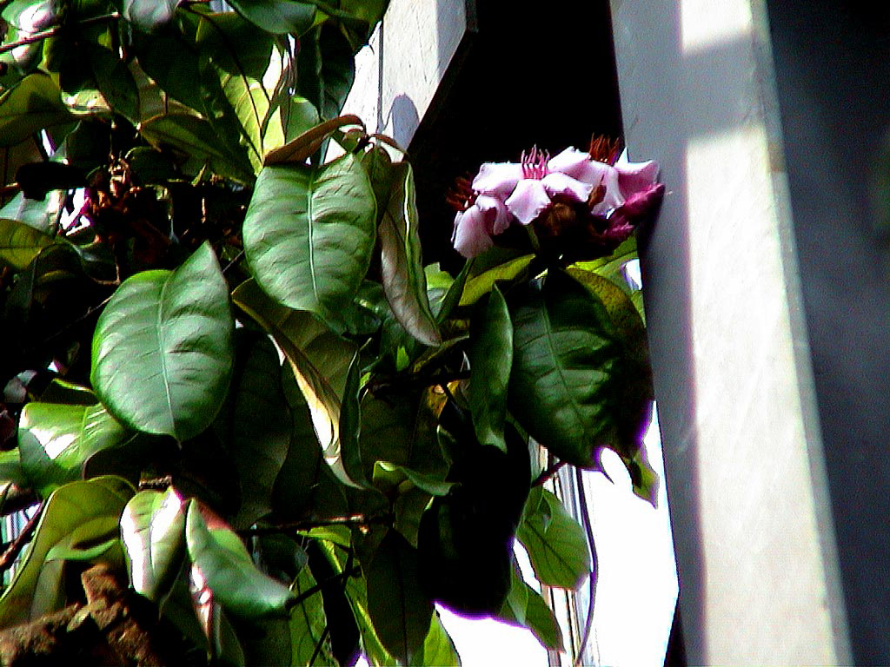
ストロファンツスStrophanthus gratus

Slide 50
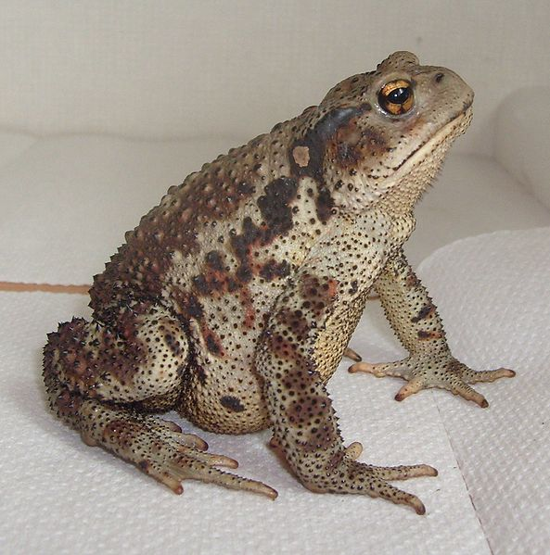
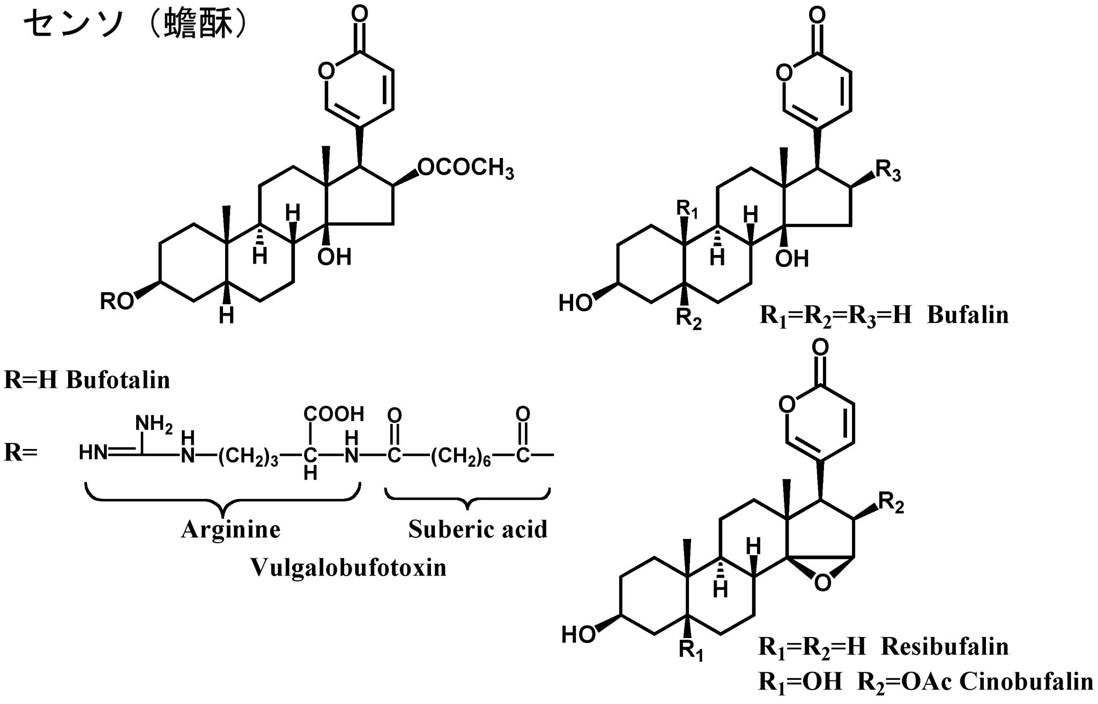
2)ブファジエノリド
Wikipaediaより
強心利尿作用
局所知覚麻痺作用
呼吸・中枢興奮作用

Slide 51
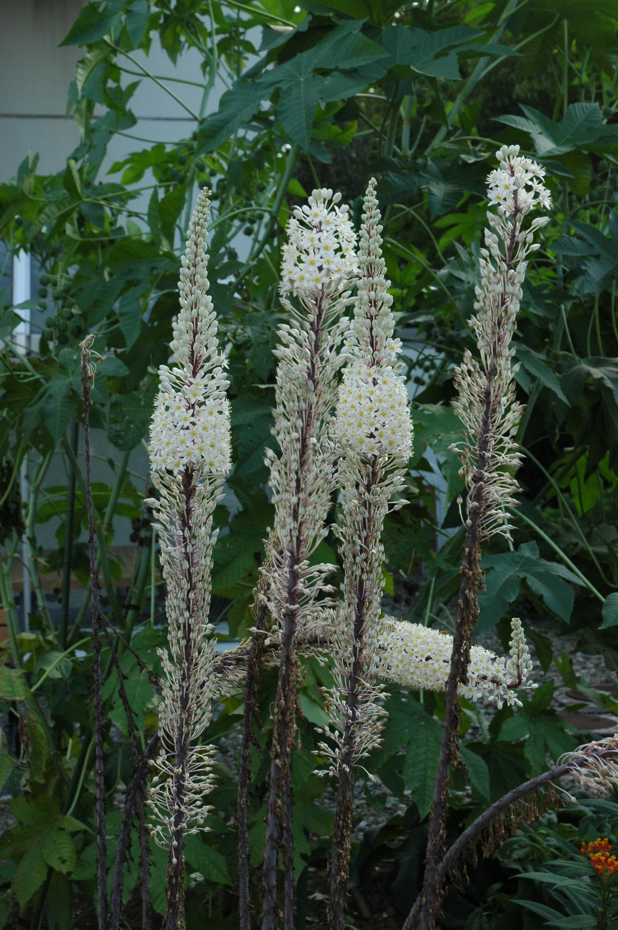
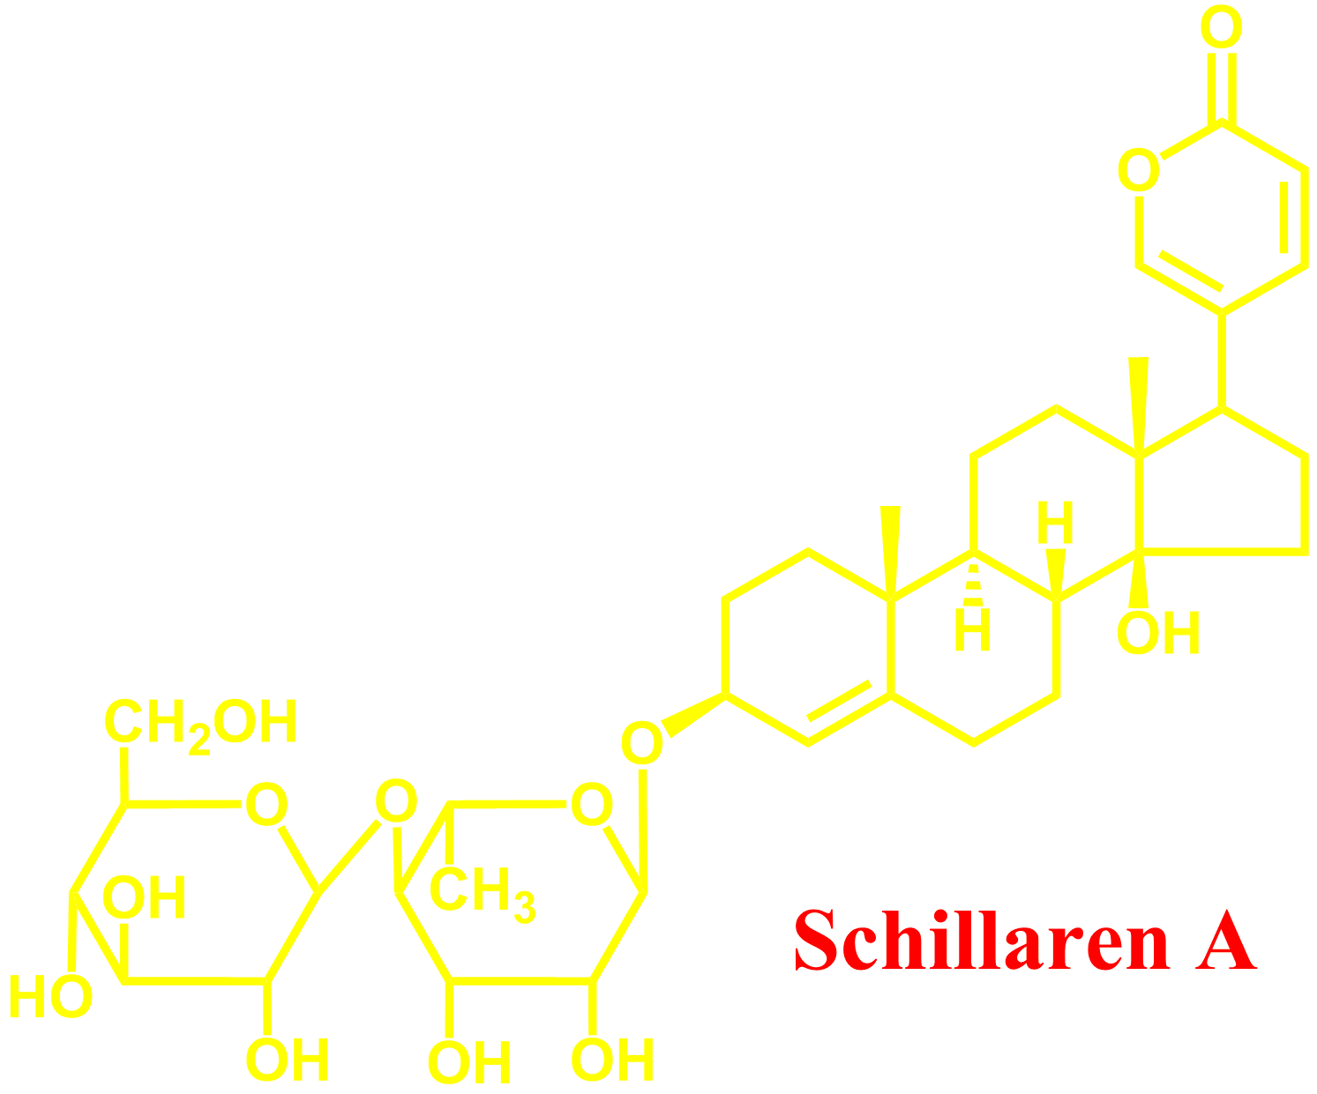
海葱：地中海地方原産
利尿薬･殺鼠剤
ディオスコリデス
「薬物誌」
Urginea maritima (Liliaceae)
星薬科大学薬用植物園

Slide 52
４．イソプレノイド(38)
4-7．カロテノイド
デオキシキシルロース経路で生合成！
4-7-1．カロテン
β-カロテン
セリ科野菜ニンジンDaucus carotaの色素
Ｃ₄₀ テトラテルペンともいう
→ レチノイド（ビタミンＡ）：Ｃ₂₀
4-7-2．アポカロテノイド
クロシン（Crocin）
アヤメ科Crocus sativusの柱頭
アカネ科クチナシの実（サンシシ）
水溶性食品染色色素
ビキシン（Bixin）
ベニノキ科ベニノキBixa orellana
脂溶性食品染色色素（アナトー）
4-8．ポリテルペノイド
グッタペルカ トチュウ科トチュウ
天然ゴム

Slide 53
天 然 物 化 学 10
各論５：アミノ酸から導かれる化合物１
青酸配糖体、脂肪族アミノ酸・チロシン由来
のアルカロイド
木下 武司

Slide 54
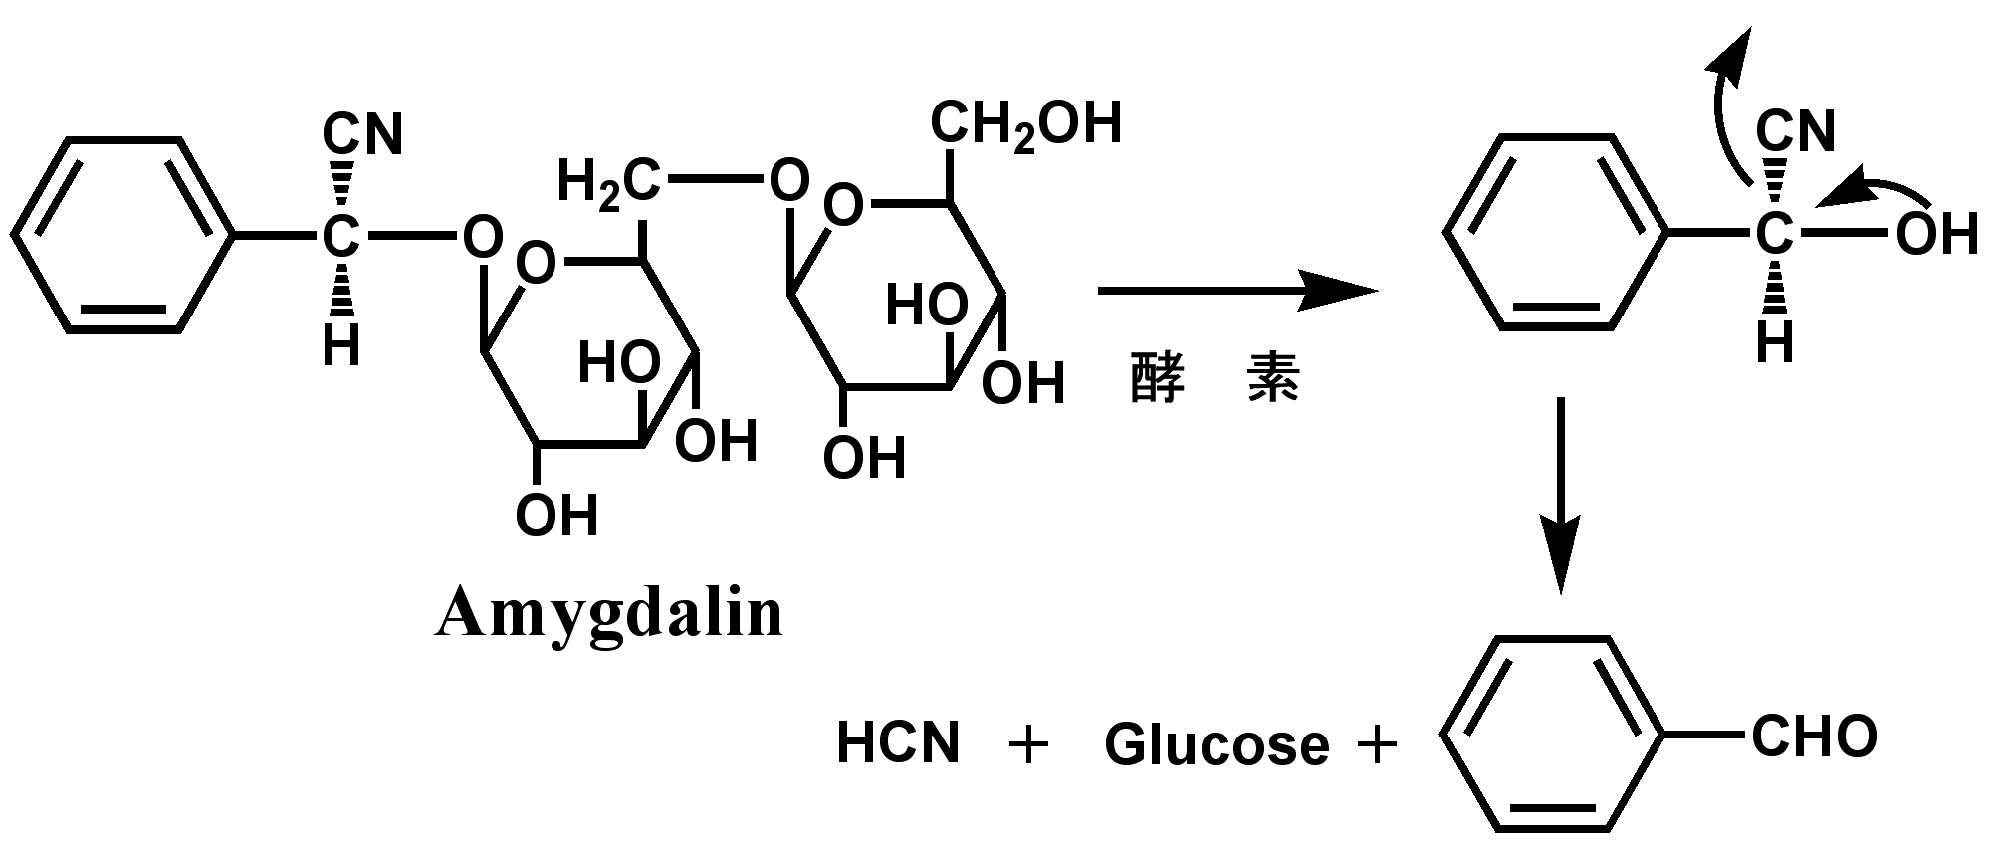
５．アミノ酸から導かれる化合物(1)
5-1．アミノ酸類縁体
カイニン酸
フジマツモ科マクリDigenea simplex
駆虫薬
グルタミン酸＋ＤＭＡＰＰで生合成される
5-2．青酸配糖体
アミグダリン
トウニン：バラ科モモの種子
キョウニン：バラ科アンズの種子
ウバイ：バラ科ウメの実

Slide 55
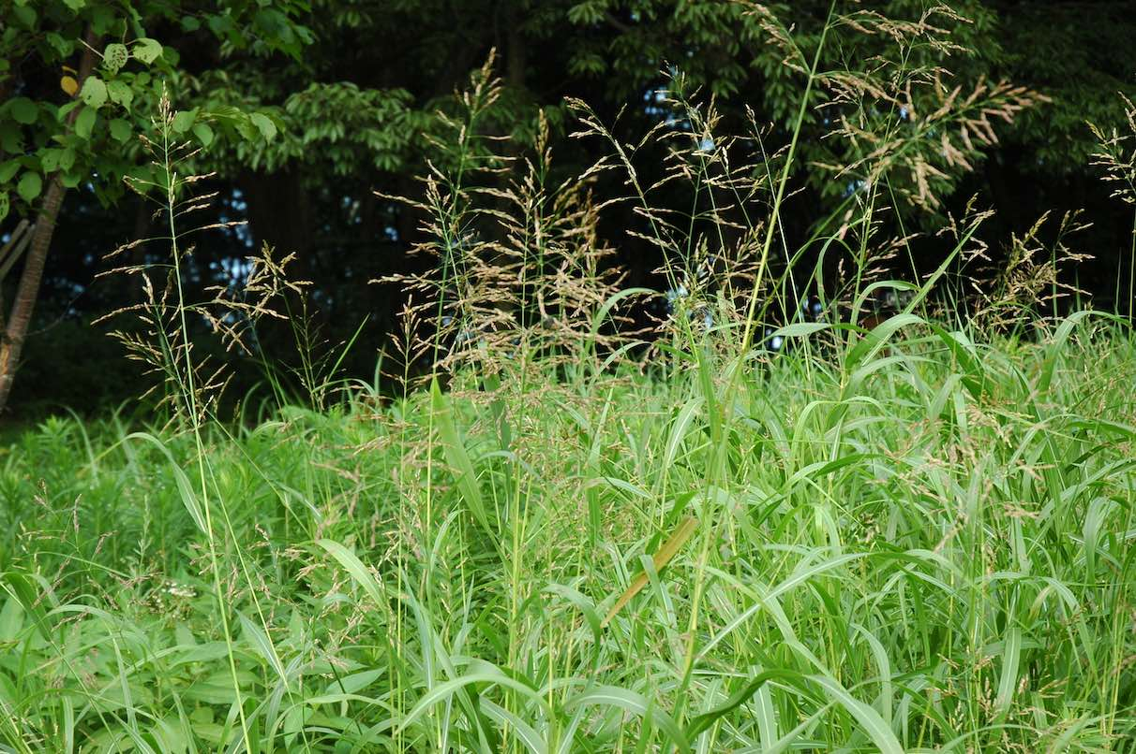
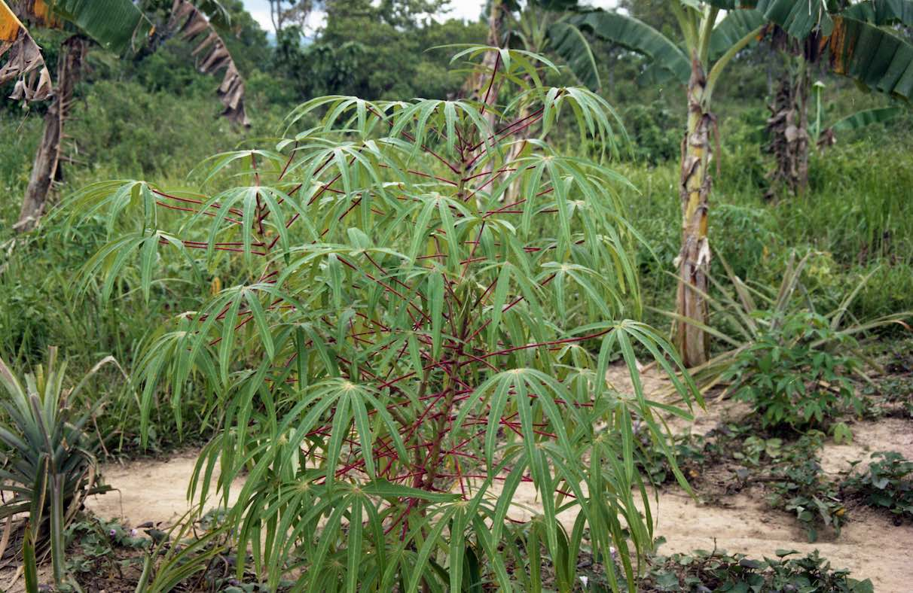
５．アミノ酸から導かれる化合物(2)
5-2．青酸配糖体（続）

Slide 56
５．アミノ酸から導かれる化合物(3)
5-3．アルカロイド
含窒素 原則として塩基性の二次代謝産物
5-3-1．偽（プソイド）アルカロイド
原則としてNH₃をN源とする
1)イソプレノイド由来のアルカロイド
a)センコツアルカロイド
骨格をイソプレノイドとする
スイレン科
コウホネ
Nuphar japonicum

Slide 57
５．アミノ酸から導かれる化合物(4)
b)トリカブトアルカロイド
キンポウゲ科トリカブト属
●アコニチン（猛毒成分）
●薬用とするのに特殊な処理を要する→修治
漢方の妙薬：八味地黄丸ほか
トリカブト生根
→高温で蒸す、火で焙る→
脱ベンゾイル
日局純度試験
残留アコニチンの定量試験
脱アセチル
毒性：100分の１以下

Slide 58
５．アミノ酸から導かれる化合物(5)
c)ステロイドアルカロイド
ヒルガオ科ジャガイモSolanum tuberosumの芽
有毒、中毒を起こす

Slide 59
５．アミノ酸から導かれる化合物(6)
2)ドクニンジンアルカロイド
コニイン(Coniine)
セリ科ドクニンジンConium maclatum
ザクロヒアルカロイドに酷似するが生合成
経路は全く異なる！

Slide 60
５．アミノ酸から導かれる化合物(7)
3)マオウアルカロイド
エフェドリン(Ephedrine)
生合成上、フェネチルアミンではない！
フェニルプロパノイド＋ＮＨ_{３}でもない！

Slide 61
５．アミノ酸から導かれる化合物(8)
5-3-2．真正アルカロイド
アミノ酸のアミノ基がＮ源
1)オルニチン由来のアルカロイド
プートレシン
↓
トロパン
アルカロイド
↓
ピロリチジン
アルカロイド
↓
ポリアミン

Slide 62
５．アミノ酸から導かれる化合物(9)
a)ピロリチジンアルカロイド
キク科セネシオ属Senecio spp.
有毒、発ガン性の疑いあり
b)トロパンアルカロイド
アトロピン・スコポラミン
ハシリドコロScopolia japonica（ロートコン）
Atropa belladonna（ベラドンナコン）
コカイン
コカノキ科コカノキErythroxylon coca
（コカ葉：南米アンデス原産、麻薬）

Slide 63
ポリケチドとの複合経路！

Slide 64
５．アミノ酸から導かれる化合物(10)
c)ポリアミンアルカロイド
クコ、マオウ
2)リジン由来のアルカロイド
ザクロ科ザクロPunica granatum
根皮、果皮：駆虫薬
マメ科クララSophora flavescens
根：クジン（苦参）
苦味成分：マトリン

Slide 65
５．アミノ酸から導かれる化合物(11)
a)ピペリジンアルカロイド
ザクロ科ザクロPunica granatum
真正アルカロイド
偽アルカロイド
セリ科ドクニンジン Conium maculatum

Slide 66
５．アミノ酸から導かれる化合物(12)
b)キノリチジンアルカロイド
マメ科Lupinus species
マメ科クララSophora flavescens

Slide 67
５．アミノ酸から導かれる化合物(13)
3)チロシン•フェニルアラニン由来のアルカロイド
a)フェネチルアミン
メスカリン
サボテン科ウバタマの幻覚作用成分
シネフリン
ミカン科カンキツ属
ミカン科ゴシュユ

Slide 68
５．アミノ酸から導かれる化合物(14)
b)トコンアルカロイド
アカネ科Cephaelis ipecacuanhaの根
トコン：去痰薬、中南米原産
Emetine：抗アメーバ赤痢薬
モノテルペンイソキノリンアルカロイド

Slide 69
５．アミノ酸から導かれる化合物(15)
c)ヒガンバナアルカロイド
ヒガンバナ科ヒガンバナLycoris radiata

Slide 70
５．アミノ酸から導かれる化合物(16)
d)コルヒクムアルカロイド
ユリ科イヌサフランColchicum autumunale
コルヒチン：抗痛風薬、二倍体植物作成
トロポロン

Slide 71
５．アミノ酸から導かれる化合物(17)
e)ベンジルイソキノリンアルカロイド
1)ベンジルイソキノリン（狭義）
パパベリン：ケシアルカロイドの１つ
非麻薬性、鎮痙薬
マグノクラリン：コウボク ４級アミン
2)ビスベンジルイソキノリン（二量体）
ツボクラリン：クラーレ（南米原産、矢毒）
筋弛緩薬、一部４級アミン
3)プロトベルベリン
植物界に広く分布
４級アミン：ベルベリン型アルカロイド

Slide 72
e) ベンジルイソキノリンアルカロイド

Slide 73
５．アミノ酸から導かれる化合物(18)
4)フタリドイソキノリン
ノスカピン：ケシアルカロイドの１つ
非麻薬性、鎮咳薬
プロトベルベリン

Slide 74
５．アミノ酸から導かれる化合物(19)
5)モルヒナン
ケシアルカロイド
l-型、麻薬性
ツヅラフジ科オオツヅラフジ
d-型、非麻薬性（ボウイ）

Slide 76
合成鎮痛薬
アトロピンをモデル
↓

